Slide 1
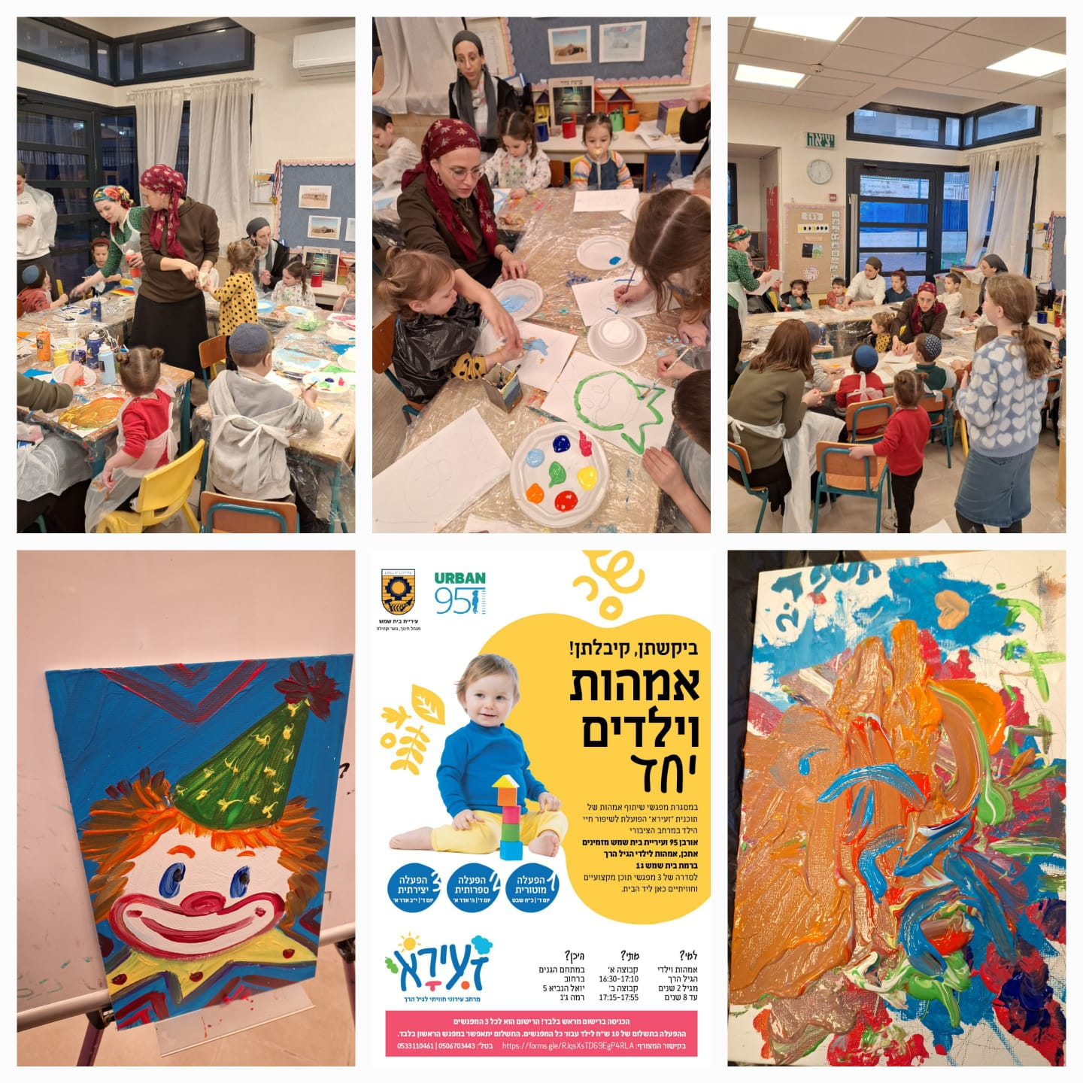
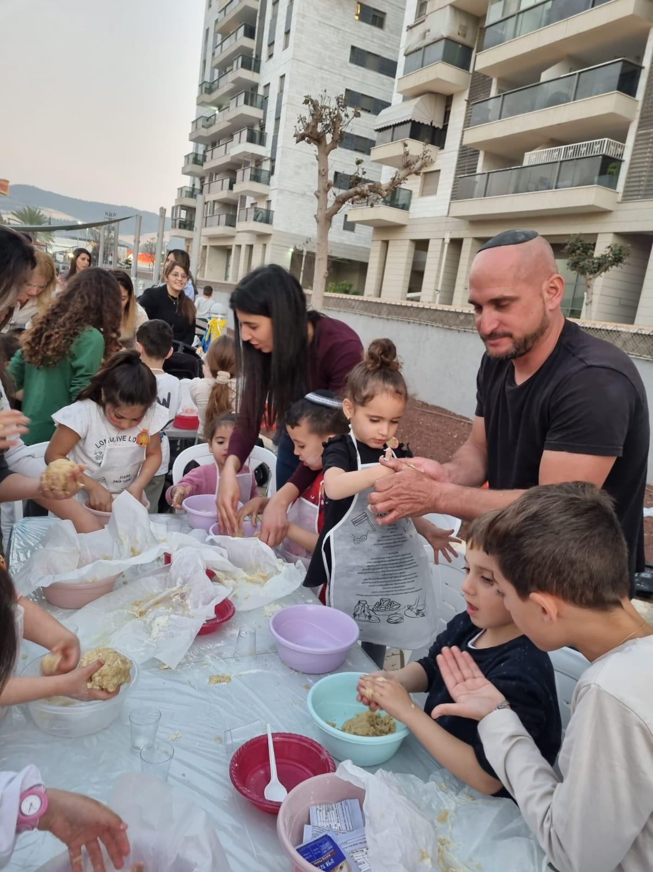




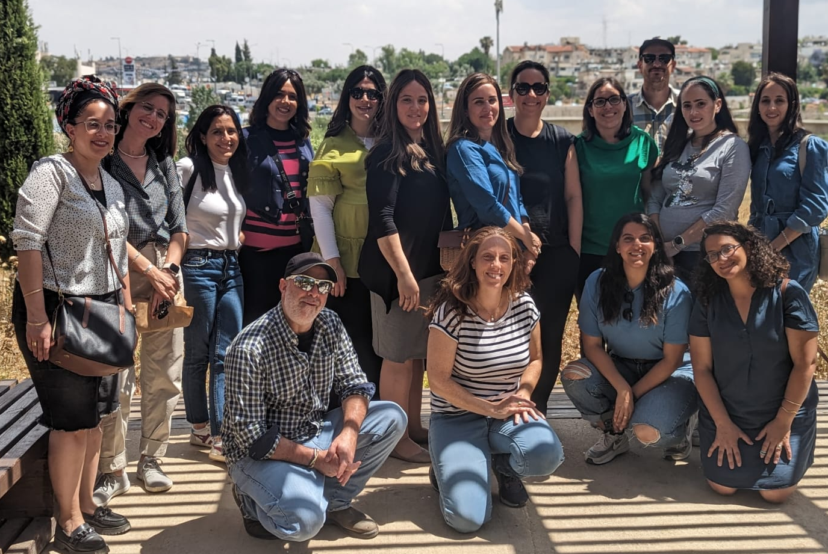
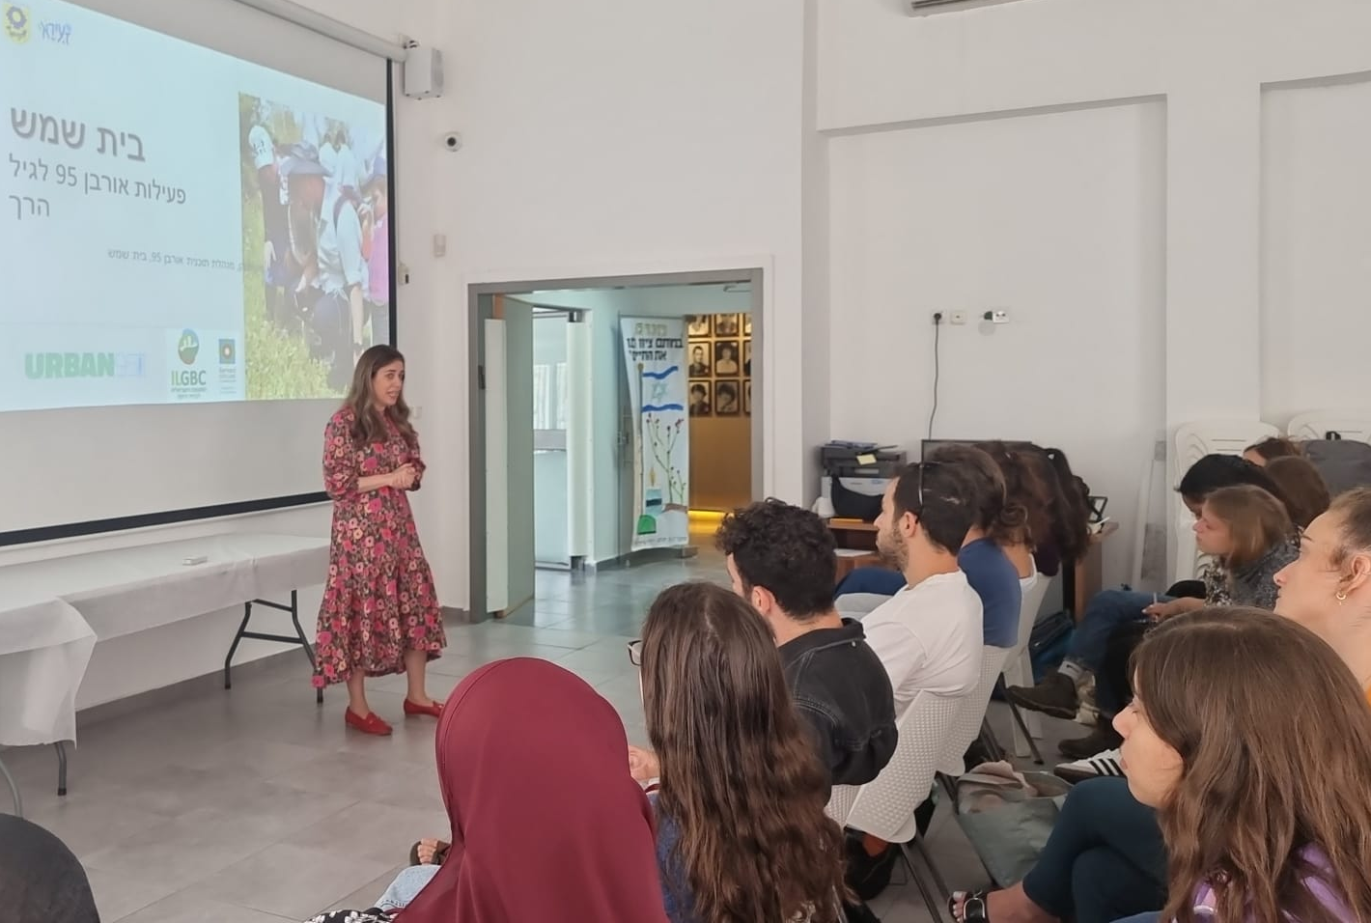
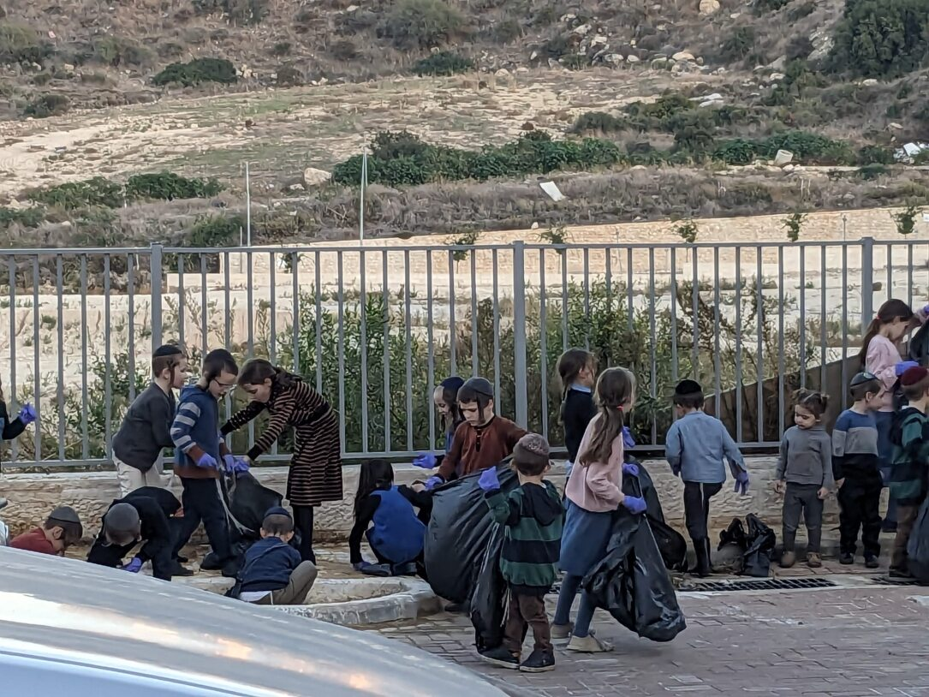
2023 Summative Evaluation Report
Urban95 Beit Shemesh
August 2024

Slide 2
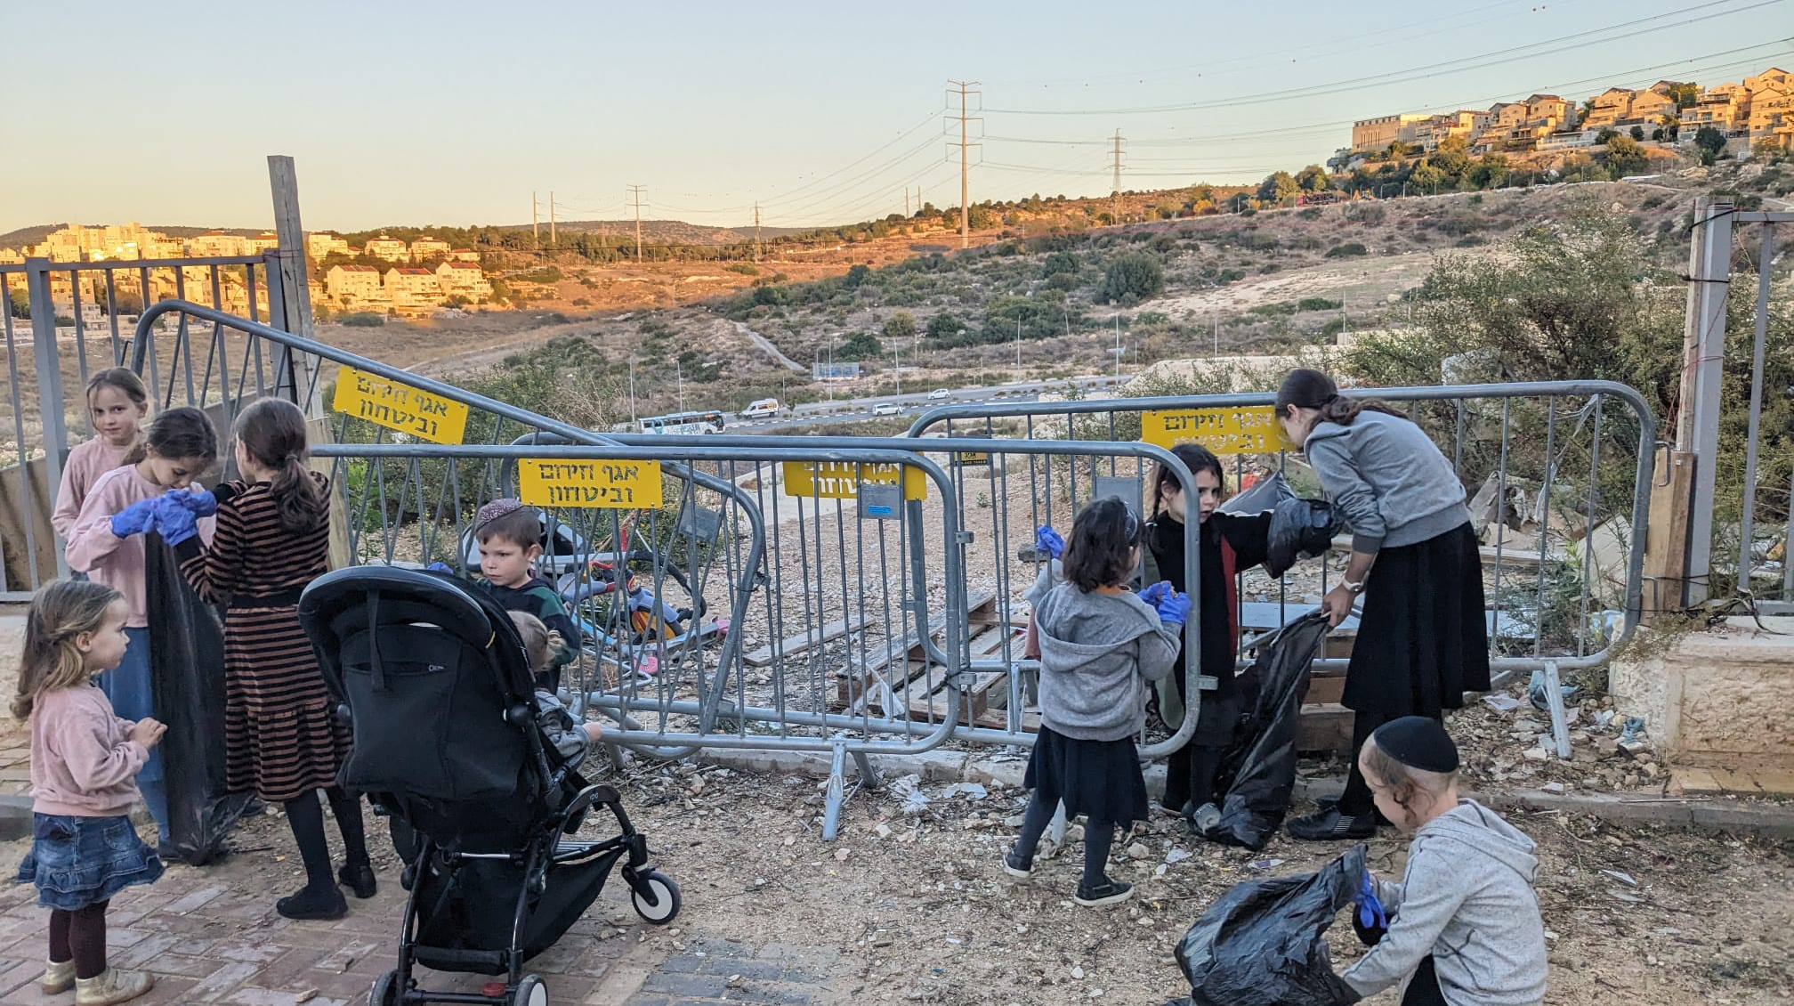
Table of Content
10-14
03-04
Summary of Evaluation Findings​ Based on
Short- and Long-Term Outcome indictors (Impact)
Executive Summary – Key Insights and
Urban95 Beit Shemesh Outcomes in 2023 Based on Evaluation Indicators
11-12 Municipal officials, partners and professional workforce
13-14 Young children and their caregivers​
05
Research Work Plan –
Evaluation actions in 2023 and first quarter of 2024
15-19
Appendixes
16-17 Detailed Activities and Outputs of Urban95 Beit Shemesh in 2023
06-09
18 פירוט ממצאי מיזם גינה קהילתית: טיפת חלב קריה חרדית
Overview of the Main Projects Measured and Evaluated in 2023
19 פירוט ממצאי קורס ‘We plan’ בצלאל - השלוחה החרדית
07 "הכשרת גורמי עירייה - כשקהילה פוגשת מרחב"
08 תוצרי סדנת 'רשות פוגשת קהילה’
09 הכשרות והשתלמויות למטפלות מחנכות
2

Slide 3
Executive Summary – Key Insights
Cost Effectiveness* - התוכנית שמרה על איזון בין היקף משתתפים רב לבין הבטחת עקרונות אורבן95 'זעירא'
בפעילויות תוכן לתושבים וכן בכנסים המקצועיים השתתפו מאות מטפלות-מחנכות ובין עשרות למאות ילדים והורים, כך שחישוב השקעה/משתתף מניב יחס גבוה מאוד - פחות מ- 1%.
בהתאם לעקרונות אורבן95 "זעירא", כל מפגש להורים וילדים הוגבל לכמות משתתפים שהבטיחה חוויית פעילות המקדמת את התפתחות הילד ומאפשרת חיזוק קשר הורה-ילד.
בפעילויות ייעודיות בשיתוף תושבים וכן בהכשרות לקהלים מקצועיים וגורמים עירוניים לקחו חלק בין 15-30 משתתפים בכל פעילות, כך שיחס ההשקעה/משתתף הינו בינוני (3%-5%). גודל הקבוצות האינטימי איפשר להקנות למשתתפים העמקת ידע אודות הגיל הרך ורכישת כלים, רעיונות ופרקטיקות עבודה חדשות (אימפקט ארוך טווח).
התנעת פרויקטים לשיפור והתאמת מרחבים ציבוריים לצרכי הגיל הרך מתבטאת ביחס השקעה/משתתף נמוך (8%-20%). המיקוד בתהליכי עומק איפשר ללמוד על צרכי התושבים וילדיהם בגיל הרך לטובת דיוק המענים וההתאמה התרבותית בהמשך (אימפקט ארוך טווח).
Funding Sources and Partners* - במהלך 2023 הרשות לקחה אחריות על תחום הגיל הרך, ובכלל זה מימון הפעילויות לכלל הקהלים
התקצוב של כלל הפעילויות לקהלים השונים (תושבים, צוותי שטח מקצועיים, גורמי עירייה) שנערכו במהלך 2023 ורבעון ראשון של 2024, מבוסס ברובו המוחלט על מימון עירוני ואיגום משאבים חיצוני (ג'וינט, מפעל הפיס, 360 – תוכנית בין משרדית), לצד תרומות מגורמים פרטיים שמימנו מענים בשעת חירום לתושבים.
ההשקעה התקציבית הישירה של אורבן95 בבית שמש, בשנת 2023 וברבעון הראשון של 2024, מסתכמת בכ- 60,000 ₪, לצד מינוף משרתה של מנהלת אורבן95 העירונית.
Municipal Involvement and Program Sustainability -ניכרת הטמעה מלאה של עקרונות התוכנית בעבודה הרשותית, לצד רצון ויכולת להרחיב את תחום הגיל הרך
פעילות התוכנית השיגה הצלחות רבות במהלך 2023, בעיקר דרך הכשרות מקצועיות לגורמי עירייה, פעילויות תוכן איכותיות להורים וילדיהם וכנסים והשתלמויות לצוותי הגנים.
את העשייה הענפה בכלל אפיקי הפעילות ניתן לזקוף לזכות שיתופי הפעולה הרבים והמגוונים שרקמה המנהלת העירונית של אורבן95 בבית שמש, בין גורמי עירייה שונים שהביעו מידת מעורבות גבוהה, ובינם לבין גורמים עסקיים, אקדמאיים ומקצועיים. מתחילת שנת 2024 ועם הקמת המחלקה לגיל הרך בעיריית בית שמש, מנהלת אורבן95 העירונית מקדישה משאבי זמן ניכרים להדרכת מנהלת המחלקה הנכנסת, אשר צפויה להוביל את תחום הגיל הרך בעירייה לאחר סיום פעילות התוכנית בעיר.
* Details pertaining to the partners, funding sources, and cost-effectiveness scores, as well as description of municipal involvement in the projects, are provided in the appendices.

Slide 4
Executive Summary - Urban95 Beit Shemesh Outcomes in 2023 Based on Evaluation Indicators
Municipal Officials and Partners
EC is on the municipal agenda
Municipal officials are knowledgeable and understanding of EC needs
שימוש במנגנוני עבודה חדשים ופרקטיקות שיתוף ציבור
Inter-municipal collaborations, onboarding of external stakeholders
Providing EC contents and services with municipal investment
מנהלת אורבן95 העירונית מקדמת יוזמות ושיתופי פעולה בין יחידות עירוניות שונות ועם שותפים חיצוניים לטובת הגיל הרך, משתתפת קבועה בוועדת גיל רך ומובילה תהליך מנטורינג למנהלת מחלקת הגיל הרך הנכנסת.
פעילויות תוכן להורים וילדים בגיל הרך, הכשרות והשתלמויות לגורמי עירייה ולצוותים המקצועיים התקיימו במימון עירוני מלא ובנוכחות ראש העיר, לצד גיוס תורמים פרטיים למימון פעילויות הפוגה וחוסן לתושבים בשעת חירום.
תכנון ההתערבויות במרחב הציבורי ופיתוח המענים לתושבים, נעשה בהמשך לתהליכי שיתוף ציבור ותוך התחשבות בזרמים השונים בציבור החרדי, ובהתאם לגילי הילדים ותנאי התשתית הפיזית.
40 עובדי עירייה השתתפו בהכשרות וסיורים מקצועיים, במסגרתם רכשו ידע וכלים לקידום צרכי הגיל הרך, נחשפו ואימצו מנגנוני עבודה חדשים. שיתופי פעולה פנים-עירוניים לצד רתימת שותפים וחבירה לגורמים נוספים, הובילו לקידום מיזמים לטובת הגיל הרך.
Professional Field Workforce
Participation in training for acquiring knowledge and practical tools
Applying lessons learned at work with young children, including independent initiatives
Peer learning, collaboration within a professional inter-city community
כ-750 מטפלות-מחנכות השתתפו בכנסים והכשרות מקצועיות, שהקנו להן ידע וכלים יישומיים לעבודה עם הגיל הרך.
רוב המשתתפות נתרמו בידע מקצועי, רעיונות ופרקטיקות יישומיות לעבודתן עם הגיל הרך.
המשתתפות דיווחו על יצירת קשרים מקצועיים ובין-אישיים, והביעו רצון להשתתף באירועים עתידיים, בהרצאות ובימי השתלמות.
כ-145 סטודנטים נחשפו לפעילות תוכנית אורבן95 בבית שמש במסגרת לימודיהם.
Young Children and Their Caregivers
היקף פעילויות לגיל הרך ומלוויהם תוך התאמה למגזרים השונים בעיר
Use of spaces, services consumption & satisfaction
Sense of security and safety in intervention areas
Trust in the local authority
Familiarity with Urban95 and repeated participation
Acquiring knowledge and tools, parental well-being
Joint caregiver-child play & time spent in public spaces
Community and social belonging
כ- 3,800 ילדים ו-1,200 הורים (רובן אימהות) השתתפו בפעילויות תוכן משותפות להורים וילדיהם (על פי עקרונות 'זעירא'), וכ- 890 תושבים (הורים וילדיהם), השתתפו בפעילויות הפוגה וחוסן, במהלך מלחמת "חרבות ברזל".
עבור למעלה ממחצית המשתתפים זוהי פעילות 'זעירא' ראשונה, והם מעוניינים בפעילויות נוספות.
ניכרת שביעות רצון גבוהה מפורמט הפעילויות (בעיקר מהקבוצות הקטנות), איכות התוכן וחומרי הפעילות, מהארגון וממקצועיות הצוות, ומתנאי המרחב הפיזי.
הפעילויות התקיימו בקרבת הבית, וכמענה לצרכים שהועלו במסגרת תהליכי שיתוף ציבור, מה שהגביר את תחושת אמון התושבים ברשות.
הפעילויות תרמו לשיפור באינטראקציה, קשר ומשחק משותף בין הורים לילדים ובין הילדים; ושיפור מיומנויות מוטוריות, רגשיות וחברתיות.​
המשתתפים נתרמו בידע וכלים לקידום התפתחות הילד ואתגרי הורות, רעיונות למשחק משותף, חיזוק הרווחה ההורית והיכרות עם הורים אחרים בעיר.​
4

Slide 5
Research Work Plan – Evaluation actions in 2023
Research Period is February 2023- March 2024
 | הכשרת 'כשקהילה פוגשת מרחב' | קורסWe Plan -בצלאל השלוחה החרדית | גינה קהילתית בטיפת חלב קריה חרדית | הכשרת מטפלות – כנסים | מתנ"ס נייד ג'1 – תוצר סדנת 'רשות פוגשת קהילה' | פעילויות 'זעירא בשכונות' | הרצאת 'הורות מיטיבה בזמן מלחמה' | סיור צוות אורבן95 עירוני לירושלים
Interviews |  | ראיון עם מרצת הקורס | ראיון עם מובילת הקבוצה
Focus Groups | N=9 |  | N=8 תושבות השכונה
Surveys | N=14 | N=10 מחזור ב' |  | N=25 'תזונה נכונה' 59= N'כוח לגדול' | N=22 | N=28 | N=19 | N=10
Formative Evaluation, Strategic Consulting and Capacity Building | ניתוח מסמכים וחומרים מהתוכנית | ניתוח תוצרים מהתוכנית | Formative evaluation and strategic consulting: providing raw data from evaluation actions for immediate implementation recommendations Capacity building: guiding of Urban95 Beit Shemesh municipal manager in surveys’ data analysis and deriving insights and accompanying in independent development of questionaries

Slide 6
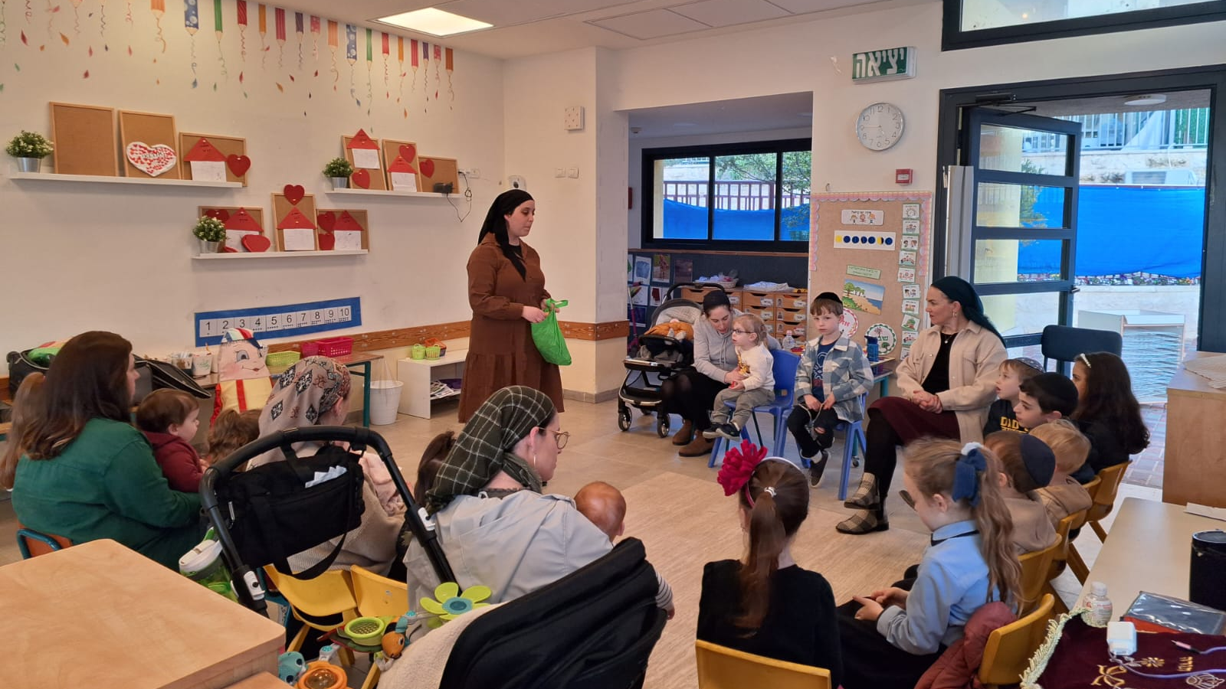
Overview of the Main Projects Measured and Evaluated in 2023

Slide 7



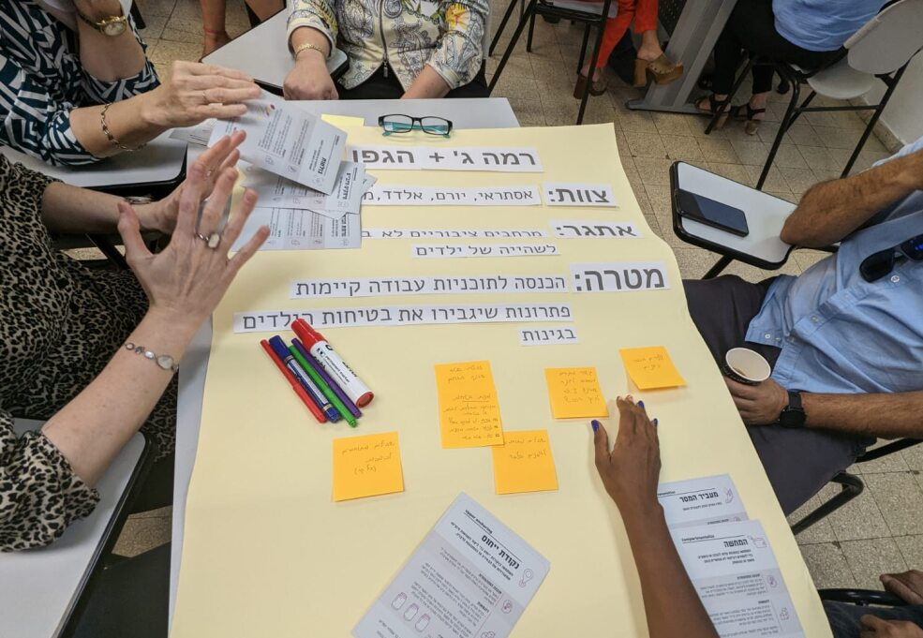
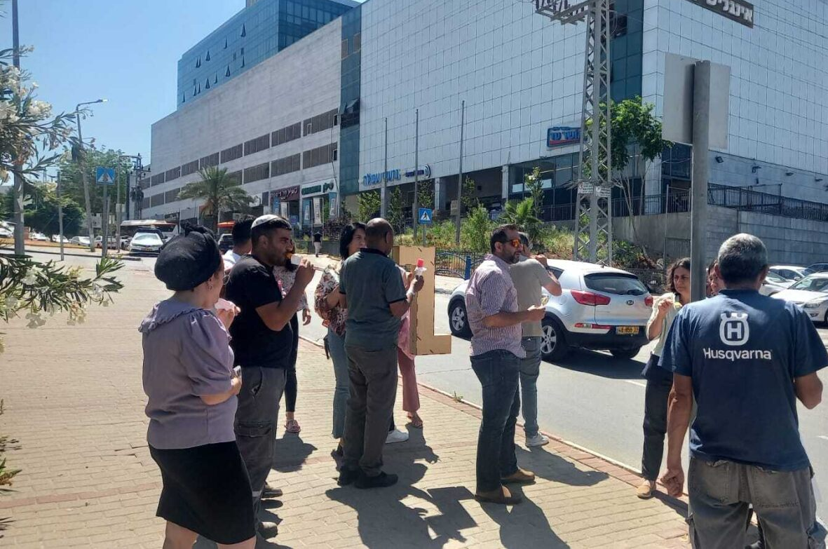
הצלחת ההכשרה נבעה מ-
רתימת ראש העיר ותמיכת בכירי העירייה.
צוות הנחייה: מובילות ההכשרה בעלות תפקיד עירוני (בניגוד לגורם חיצוני).
מועד ותכני ההכשרה: קיום מפגשים בשעות העבודה ועיסוק באתגרי העבודה השוטפת.
מבנה התוכנית: שילוב בין הקניית ידע וכלים, למידת שטח, שיתוף ציבור, ופיתוח מענים.
כל אלו תרמו למחויבות ומעורבות המשתתפים.
משתתפי ההכשרה נתרמו מעבר לציפיות -
רכישת ידע על צרכי הגיל הרך וכלים לבחינת המרחב הציבורי, שהובילו לשינוי תפיסתי כלפי המרחב הציבורי בהיבט הלוגיסטי וההתפתחותי (עידוד משחק משותף וחיזוק קשר הורה-ילד).
רכישת פרקטיקות חדשות הנוגעות לתהליכי עבודה וכלים לרתימה וגיוס בעלי תפקידים.
חיזוק קשר ויצירת שיתוף פעולה בין עמיתים, שיפור בתפיסת התפקיד וביכולת להוביל שינוי.
הכשרת גורמי עירייה
"כשקהילה פוגשת מרחב"
הכשרה עירונית חוצת אגפים שיצרה חיבורים בין אנשי תפעול לקהילה, וכללה הרצאות מקצועיות בשעות, סיורי שטח, התנסות מעשית והתנעת פיילוטים.
סיור לירושלים
ל-15 גורמי עירייה
מתחומי הנדסה ותכנון, קהילה ורווחה
סדנת 'רשות פוגשת קהילה'
התנסות ראשונה בתהליך שינוי התנהגותי במסגרת הסדנה לגורמי עירייה
אוקטובר 2022-מרץ 2023
מאי 2023
"אנחנו זכינו, זאת מתנה! כל עובד בעירייה צריך לעבור את זה, להפוך את הקורס למודל קבוע."
"כל פעם יצאתי בתחושה שקיבלתי כלי מאוד פרקטי ליישם אותו בעבודה מהרגע הראשון."
""שלב התכנון מאוד השתנה, נוצר שיתוף מהרגע הראשון, לשבת עם השטח ולעשות את זה יחד."
"הקורס תרם להבין לעומק מה התפקיד של כל אחד, נוצרו המון קיצורי דרך וזה נותן יותר זמן לעבוד."
"לא הכרתי את אורבן95 והשפה של 'להסתכל על גרם מדרגות של סולם בגינה', ופתאום הבנתי שהילד לא מטפס כי השלבים גדולים מדי."
"לפני חשבנו רק תאורה, ספסלים, פחים, ועכשיו חושבים על אינטרקציה בין הורים לילדים ושאפשר לעשות עוד פעילויות במרחב."
"למדתי על שבירת מחסומים, רתימה וגיוס אנשים.
"להבין לעומק את התוכניות שלנו ולמה אנחנו עושים את מה שאנחנו בוחרים לעשות."
יוני -אוגוסט 2023
אפריל 2023
הכשרה ייעודית ל- 25 גורמי שטח בעירייה
סדנה בת 7 מפגשים, בפיתוח והובלת חברות המשלחת ל- INSEAD
קורס שינוי התנהגותי (INSEAD)
משלחת אורבן95 בית שמש בוגרות סדנת 'רשות פוגשת קהילה' השתתפו בקורס ABC4ECD בחסות קרן ון ליר

Slide 8
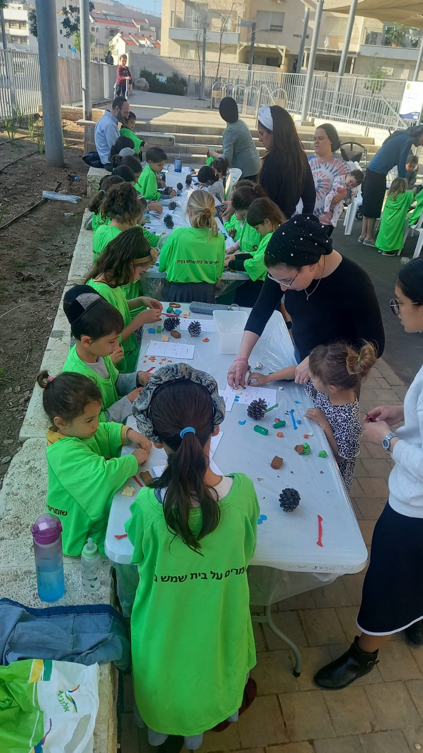
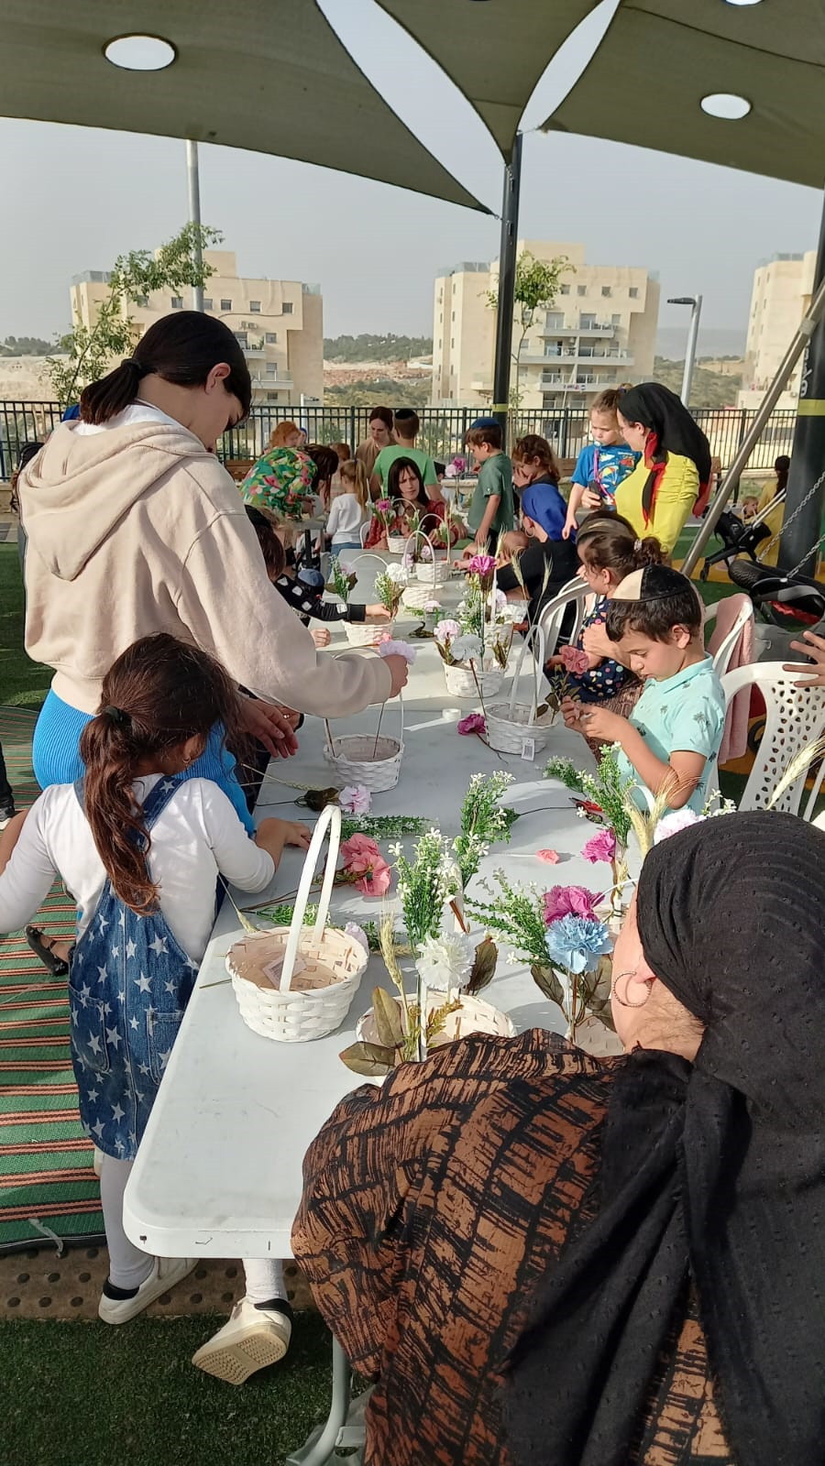
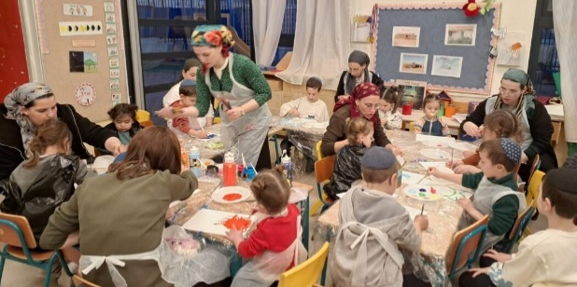
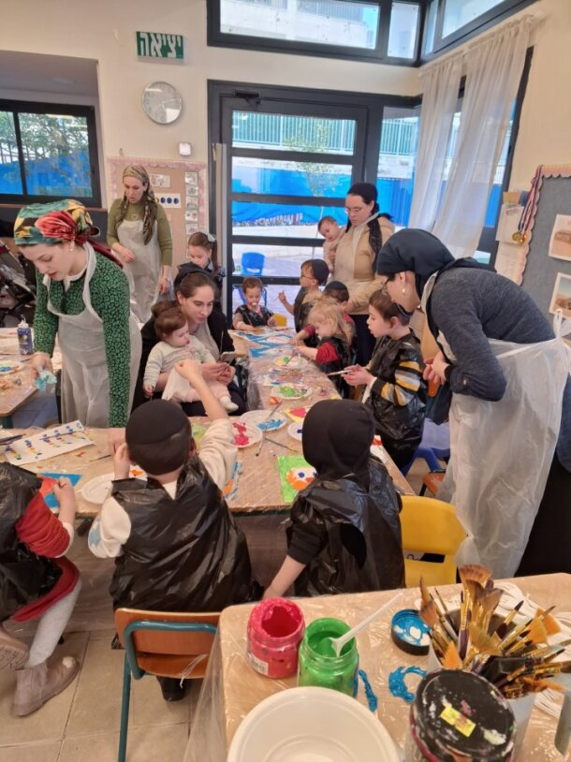

'זעירא בשכונות'
המתנ"ס הנייד ברמה ג'1
תוצרי סדנת
'רשות פוגשת קהילה'
רוב הילדים שהשתתפו בפעילות
היו בני 3 ומעלה (רב גילי).
רוב הילדים בפעילות היו בגילי 8-2,
בהרכב של הורה ו- 1-2 ילדים בלבד.
פעילויות תוכן להורים וילדיהם שדויקו והתהוו בעקבות תהליך שיתוף ציבור במסגרת סדנת 'רשות פוגשת קהילה' לגורמי הרשות.
מיקום:
המתנ"ס הנייד פועל בשעות אחר הצוהריים בגני ילדים בשכונת ג'1.
פעילויות 'זעירא' התקיימו ב- 12 מוקדים שונים ברחבי בית שמש.
מטרת הפעילויות:
להנגיש פעילויות תוכן מונחות בקרבת הבית, המותאמות לפיתוח מיומנויות הגיל הרך, עידוד אינטראקציית הורה-ילד מיטיבה ומתן כלים ורעיונות להורים.
בעקבות הפעילות נוצרה אינטראקציה חיובית ואיכותית של הורים וילדיהם בקרבת הבית.
מודל:
יוזמת המתנ"ס הנייד כוללת סדרה של שלוש פעילויות (תנועתי,
שפתית ויצירתית) במתחם גני ילדים, כמענה לחוסר במתנ"ס בשכונת ג'1.
פעילויות 'זעירא' ברחבי בית שמש – מתכונת הפעילויות דומה לעקרונות אורבן95 (קרוב לבית, רישום מראש, הגבלת משתתפים, בתשלום דמי רצינות סמליים). פורמט הפעילויות אומץ על ידי עיריית בית שמש והתרחב לכל שכונות העיר ב- 2023, במימון מפעל הפיס.
שביעות רצון גבוהה ממרחב הפעילות וממקצועיות המפעילות; הפעילות תרמה לפיתוח מיומנויות הילד, לקשר הורה-ילד, וסיפקה רעיונות למשחק משותף.
"הפעילות הייתה איכותית, גם ברמת התוכן והחומרים"
"התוצר העשיר את שולחן החג ויצר אצל הילד תחושת הצלחה וגאווה"
"היה ממש כיף במיוחד שלא היה מלא ועמוס"
"היה כיף שהיה מקום לכולם, הדרכה טובה וברורה , יחס אישי, חומרים איכותיים"
"צביעה בגואש אני והילדים, זה משהו שאנחנו לא עושים בבית וזה מאוד מרגיע ומשחרר"
מדידה והערכה:
28 משובים מפעילות 'זעירא' בשכונות לחג השבועות (יוני 2023).
22 משובים על סדרה של 3 פעילויות (פברואר-מרץ 2024).

Slide 9


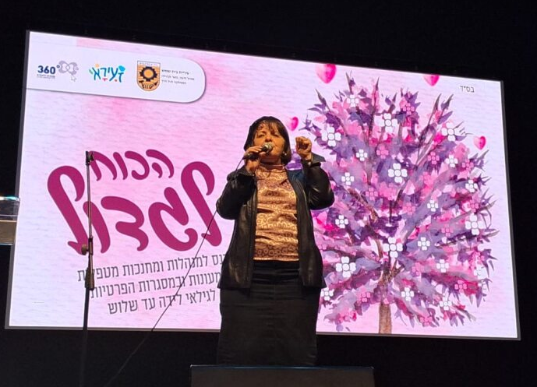
ניכרת שביעות רצון גבוהה ותרומה משמעותית של המפגשים להעמקת הידע המקצועי בקרב קהל היעד ובמתן כלים ורעיונות לפעילויות עם הגיל הרך:
כנס 'כוח לגדול'
כמחצית לא השתתפו במפגשי העשרה בעבר.
שביעות רצון גבוהה מפורמט הכנס 'הכוח לגדול' ובפרט מהרצאת העצמה, ודברי בעלות התפקידים השונות בעירייה.
85% מעוניינות במפגשי העשרה שנתיים.
השתלמות תזונה
מעל 90% מרוצות מהארגון, מהמנחות ומהתכנים.
80% נתרמו במידע חדש, כלים ופרקטיקות יישומיות לעבודתן.
40% נתרמו מההזדמנות ללמידת עמיתות.
כנסי הכשרה והשתלמויות
במסגרת פעילות Urban95 בבית שמש לשנת 2023, התקיימו כנסים והשתלמויות מקצועיות, שנועדו להכשיר ולהעשיר את צוותי המטפלות-מחנכות בעיר. ההשקעה העירונית בצוותי החינוך הפכה לקבועה.
קהל היעד:
מנהלות ומחנכות-מטפלות במעונות סמל ובמסגרות פרטיות לגילי לידה עד 3
תוכן ומטרת ההכשרות:
בחודש יולי 2023 התקיימה השתלמות בנושא תזונה, להקניית כלים מעשיים ליצירת סביבת אכילה מיטיבה בגיל הרך.
בחודש פברואר 2024 התקיים כנס 'הכוח לגדול' להשקת מחלקת הגיל הרך, במעמד ראש העיר.
כלל הכנסים וההשתלמויות למטפלות-מחנכות נערכו במימון עירוני מלא.
"הכנס סיפק לי מתכונים חדשים ורעיונות מהירים וקלים להכנה ובריאים גם עבורי וגם לילדים"
משתתפת בהשתלמות תזונה
"המידע על צורכי הילדים וההבנה כמה ילדים יש בעיר גרמה לי לחשוב אחרת על העולם שסביבי בבית שמש"
משתתפת בכנס 'כוח לגדול'
מדידה והערכה:
25 משיבות על משוב השתלמות תזונה.
59 משיבות על משוב כנס 'כוח לגדול'.
Notes:
חיזוק וטפיחה על השכם. חשיבות העבודה עם גיל מאוד מאוד צעיר אך הכי קובע לעתידו ולעתיד טוב לכולנו
היה טוב לפגוש חברות ומטפלות. הפידבק מראש העיר וראש מינהל חינוך היה חשוב

Slide 10
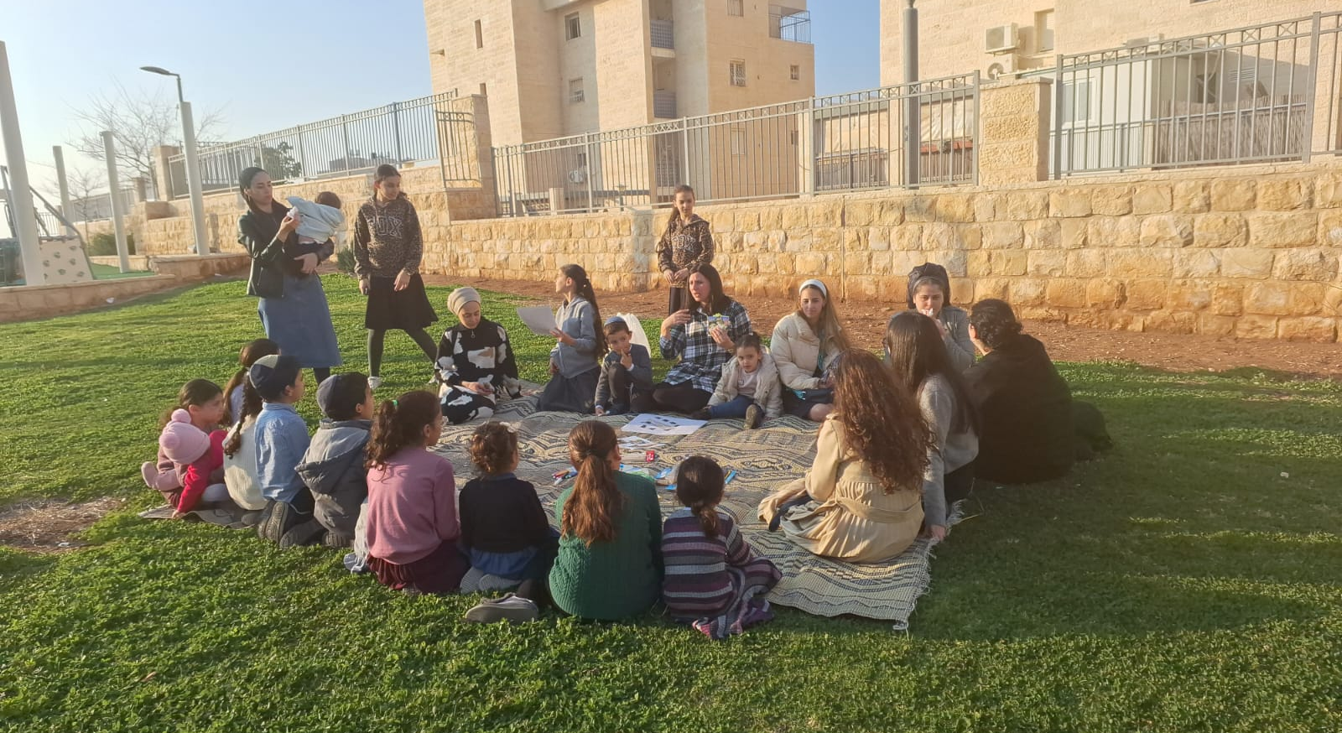
Summary of Evaluation Findings​ Based on
Short- and Long-Term Outcome indictors (Impact)

Slide 11



Municipal Officials & Partnerships
הכשרות וסיורים לגורמי עירייה - 'כשקהילה פוגשת מרחב' וסיור לירושלים
25 עובדי עירייה ממחלקות שפ"ע וקהילה השתתפו בהכשרה מטעם הצוות העירוני, בברכת ראש העיר והנהלת העירייה. המשתתפים נתרמו באופנים רבים -
רכישת ידע וכלים לבחינת המרחב הציבורי להתאמתו לצרכי הגיל הרך – " יצאנו לשטח, ופתאום הבנתי שכשעושים פתח לאשפה כדאי שהוא יהיה יותר תחתון."
התנסות בשיתוף ציבור ופיתוח מענים לגיל הרך ומלוויו – "הבנתי שיש מקום לשיפורים כמו עידוד אינטראקציה בין הורים לילדים, לגרום לילדים לשחק במרחב."
שיתופי פעולה בין-מחלקתיים בדרגי הביניים והשטח והטמעת מנגנוני עבודה חדשים – "לקחתי את נושא שיתופי הפעולה, החיבורים המקצועיים. בתהליך שעברנו נפתרו הרבה דברים בשטח. זה מאוד תרם לתפקיד ולעבודה שלנו ובעיקר נתן הרבה מוטיבציה, הפרויקט הזה מאפשר לחשוב בגדול."
15 עובדי עירייה השתתפו בסיור לירושלים ונתרמו בידע מקצועי על צרכי גיל הרך, כלים ופרקטיקות עבודה ("חשיבה יצירתית מחוץ לקופסה, שימוש בחיבורים ושיתופי פעולה, להתמקד באפשרי"), קבלת השראה ומוטיבציה ליישום רעיונות ("יום למידה מעורר השראה ופותח את החשיבה לרעיונות חדשים"), הרחבת ממשקי עבודה ולמידה מעמיתים ("היכרות ולמידה מקולגות ברשויות אחרת, פיתוח ממשקי עבודה בין אגפי העירייה ובניית קשרים שמקדמים תהליכים"). רובם מתכוונים להשתמש בחומרי העזר שקיבלו, ולשתף עמיתים אחרים במה שלמדו.
EC is on the municipal agenda
Municipal officials are knowledgeable and understanding of EC needs
הכשרות והשתלמויות למחנכות-מטפלות
תוכנית הכשרה למטפלות-מחנכות הופקה במימון משותף של מחלקת הגיל הרך בעיריית בית שמש ו-360 התוכנית הלאומית לילדים ונוער בסיכון.
המפגש השנתי לצוותי מעונות הופק בשיתוף בין משרד החינוך לעיריית בית שמש (מינהל חינוך, מחלקת הגיל הרך ואורבן95), ובמימון עירוני.
כנס 'כוח לגדול' והשתלמות תזונה למטפלות-מחנכות הופקו על ידי עיריית בית שמש, בנוכחות ראש העיר, ובמימון עירוני.
Inter-municipal collaborations, onboarding of external stakeholders
גינה קהילתית – טיפת חלב קריה חרדית*
ועדת ההיגוי של הפיילוט כללה יחידות עירוניות שונות (בריאות, פניות הציבור, קהילה, גיל הרך) ושותפים חיצוניים (משרד הבריאות, בצלאל "בין הטיפות").
צוות 'בין הטיפות' הכין תוכנית אדריכלית לשיפור מרחב ההתערבות, הכולל קטלוג אלמנטים ייעודי לעיצוב חצר טיפת החלב בקריה החרדית.
המחקר המקדים כלל מפגש שיתוף ציבור למיפוי צרכי התושבים, לטובת התאמת המענה והתכנים לצרכי הגיל הרך ומלוויו.
תוצרי סדנת 'רשות פוגשת קהילה' - המתנ"ס הנייד ופעילויות 'זעירא' בשכונות
פיתוח מענים של פעילויות תוכן לילדים בגיל הרך והוריהם, במימון עירוני מלא, ובהתאמה לצרכי הזרמים השונים בציבור החרדי, כפי שזוהו בתהליך שיתוף ציבור במסגרת סדנה לגורמי עירייה.
Providing EC contents and services with municipal investment
פעולות ותפוקות
מנהלת אורבן95 העירונית מובילה תהליך מנטורינג למנהלת הנכנסת של מחלקת גיל הרך החדשה שהוקמה ב-2023 תחת אגף חינוך בעירייה.
מנהלת אורבן95 העירונית משתתפת קבועה בוועדת גיל רך של התוכנית הלאומית 360 ילדים ונוער בסיכון, לצד נציגי אגפי רווחה, קהילה, בריאות, חינוך ועוד.
מושב בנושא בטיחות ילדים – שיתוף פעולה בין יחידות עיריית בית שמש לבין מיזם 'קהילה מיטיבה' של הג'וינט, אורבן95, ארגון 'בטרם', רלב"ד, וקופות החולים.
פעילות ניקיון ברמת אברהם הובלה על ידי אגף תפעול, אשר ערך מפגש תושבים מקדים לתיאום ציפיות בין הקהילה לעירייה.
גיוס תורמים פרטיים (רתימת שותפים ואיגום משאבים חיצוניים) למימון פעילויות הפוגה וחוסן להורים וילדים בשעת חירום, בהובלת אגף קהילה בעירייה.
שימוש במנגנוני עבודה חדשים ופרקטיקות שיתוף ציבור
* Details about the project and evaluation findings can be found in the appendices section.

Slide 12


קורס 'We Plan’ - השלוחה החרדית של בצלאל*
25 סטודנטיות ב-2 מחזורים (מחזור א': אוקטובר 2022-פברואר 2023, מחזור ב': אוקטובר 2023 – מרץ 2024).
לפי משוב מחזור ב’ (n=10), כולן רכשו ידע מקצועי חדש ונתרמו מההתנסויות בביצוע תצפית מיפוי ושיתוף ציבור, במידה רבה עד מאוד - "היה שילוב מאוזן בין עבודת הסטודנטיות הרצאות חוץ. פעולות אדריכליות עדינות וישימות תקציבית. הן קיבלו תחושה של סגירת מעגל ולא רק תרגיל שנשאר בגדר מחקר."
במסגרת הקורס נוצרה קהילה מקצועית בין השותפים, שתרמה להצלחה: "אם הייתי צריכה לעשות את זה לבד, לא הייתי מגיעה לתוצאות שהגענו אליהן."
Professional workforce
הכשרות והשתלמויות למחנכות-מטפלות
20 מטפלות-מחנכות השתתפו ב-6 מפגשי הכשרה (פברואר-יוני 2023) של אורבן95, מחלקת הגיל הרך ו-360 התוכנית הלאומית.
כ- 400 מטפלות-מחנכות נכחו במפגש שנתי (נובמבר 2023) להיכרות עם המפקחת על מעונות יום במשרד החינוך ופעילות אורבן95 בבית שמש.
30 מטפלות-מחנכות השתתפו בהשתלמות תזונה (יולי 2023), שדיווחו על העמקת הידע אודות צרכי ילדים בגיל הרך בפן התזונתי, קבלת השראה למתכונים חדשים ופרקטיקות יישומיות לעבודתן ("למדתי איך להפוך את שעת האוכל לחוויה דרך הגשת אוכל מעניינת, ולא לכפות ולהביא לכדי אכילה רגשית"), וחיזוק קשרים מקצועיים ואישיים בין המשתתפות ("המפגש עם גננות תרם מאוד כולן לומדות אחת מן השנייה"). הרוב מעוניינות בהכשרות נוספות.
כ- 300 מטפלות-מחנכות השתתפו בכנס 'כוח לגדול' להשקת המחלקה לגיל הרך בעיריית בית שמש (פברואר 2024).
לפי משוב הכנס (n=59), המשתתפות רכשו ידע מקצועי ורעיונות חדשים לפעילות- "הבנתי כמה זה חשוב להשקיע בתינוקות וזה יקבע את העתיד שלהם."
הכנס היווה הזדמנות ללמידת עמיתות והקדשת זמן לעצמן - "היה טוב לפגוש חברות ומטפלות. יצרתי קשרים מקצועיים וחברתיים...והוקרה למטפלות".
ניכרת רתימה להמשך - כמחצית השתתפו לראשונה במפגש העשרה, הרוב מעוניינות באירועים שנתיים, וכשליש מעדיפות מפגשים חד פעמיים.
Participation in training for acquiring knowledge and practical tools
Applying lessons learned at work with young children, including independent initiatives
גינה קהילתית – טיפת חלב קריה חרדית*
הפיילוט מבקש להקים מרחב בלתי פורמלי, מזמין ומותאם לגיל הרך, שישמש להדרכות מקצועיות ומפגשים קהילתיים, יחזק את הקשר בין התושבים לטיפת החלב, וימצב את אחות טיפת החלב כסוכנת ידע עבור האימהות וילדיהן.
Peer learning, collaboration within a professional inter-city community
פעולות ותפוקות
כ-200 אנשי תכנון רשותיים נכחו בהשקת מסמך הנחיות ארצי לתכנון עבור ילדים (מאי 2023), בהשתתפות ראש העיר וקהילת אורבן95 ישראל.
120 סטודנטים לעבודה סוציאלית מאוניברסיטת בן גוריון השתתפו בסיור בבית שמש (יוני 2023), להעלאת מודעות לחשיבות הגיל הרך וצרכי אוכלוסיית האימהות החרדיות, ולחיזוק הקשר בין עבודה קהילתית לתכנון מיטבי לגיל הרך – "המפגש פתח לי את המחשבה ואני מאוד רוצה להמשיך להכשרה מעשית."
סיור לצוות מכון טאוב בבית שמש (מאי 2023) באזורי התערבות של אורבן95 בעיר (שיתוף ציבור, מסגרות חינוך ומרחב ציבורי).
* Details about the project and evaluation findings can be found in the appendices section.

Slide 13


Young Children and Their Caregivers
פעילות המתנ"ס הנייד (n=22)
כ- 150 ילדים ו-70 אימהות השתתפו ב-9 פעילויות. כולם תושבי רמה ג'1 (לה יועדה הפעילות), שקיבלו מענה לצורך - "כיף שיש לאן לצאת אחה"צ".
כולן מרוצות מאוד מרמת הארגון, תנאי מרחב הפעילות, מקצועיות הצוות ואיכות התוכן וחומרי הפעילות –
"היחס האישי של המפעילה להוציא כל ילד ואמא מרוצים (קבוצה קטנה)"
"היה מעולה, מגוון ומקצועי, ממש נהננו!"
"הפעלה מלאה ומודרכת! היה חשוב"
"הילדים נהנו מהמוזיקה, הפעלה בתנועה וידיים, הכול היה מושלם"
היקף פעילויות לגיל הרך ומלוויהם תוך התאמה למגזרים השונים בעיר
פעילויות זעירא בשכונות (n=28)
כ-3,500 ילדים ו-1,100 הורים השתתפו ב-36 פעילויות קהילתיות משותפות להורים וילדים ב- 12 גינות שונות ברחבי העיר.
הרוב תושבות השכונה בה התקיימה הפעילות, נחשפו דרך פרסום בווטאסאפ השכונתי ונהנו מהקרבה לבית – "הילדים נהנו מהנגישות ומהאווירה הנעימה."
שביעות רצון גבוהה ממקצועיות הצוות ומפורמט הפעילות, הכולל הגבלת כמות משתתפים – "היינו בכל הפעילויות, הכול היה מעולה, הארגון המדויק, הסדר המופתי, לא היה עמוס, הנאה לכל המשפחה".
Use of spaces, services consumption & satisfaction
קורס 'We Plan’ - השלוחה החרדית של בצלאל*
18 ילדות מגן טרום חובה השתתפו במפגש שיתוף ציבור במרחב ציבורי המיועד להתערבות ,בהובלת מטפלת באומנות יחד עם סטודנטיות מהקורס.
Sense of security and safety in intervention areas
גינה קהילתית – טיפת חלב קריה חרדית*
16 תושבות השתתפו בשיתוף ציבור- עלה צורך בקיום פעילויות לגיל הרך תוך התאמה לזרמים הייחודיים בשכונה, ובחיזוק האמון בין הקהילה לטיפת חלב.
פעולות ותפוקות נוספות
150 ילדים, 40 אימהות ו-15 אבות השתתפו בפעילות ניקיון בשכונת רמת אברהם, שחיזקה את אמון התושבים בעירייה, שהסכימה לנקות שפ"פים.
חוסן הורי בעת חירום: 300 משתתפות באירוע הוקרה בהפקת העירייה, שמטרתו תמיכה, חיזוק והוקרה של משפחות המגויסים.
הרצאת חוסן הורי: 23 אימהות השתתפו בהרצאה מקוונת בנושא 'הורות מיטיבה בזמן מלחמה' שהועברה על ידי מאמנת הורים תושבת העיר, מטעם העירייה.
פעילויות בחירום לילדים: 115 ילדים ו-40 אימהות השתתפו בפעילויות הפוגה לתושבי 3 שכונות, 200 ילדים ואימהותיהם השתתפו במשחקייה לגיל הרך.
ערכות פעילות ומשחקיה לגיל הרך למשפחות מפונות ומגויסות: 40 ילדים ו-25 נשות מגויסים וכן 150 ילדים מ-50 משפחות מפונות קיבלו מענה מהחמ"ל.
Trust in the municipality
* Details about the project and evaluation findings can be found in the appendices section.

Slide 14
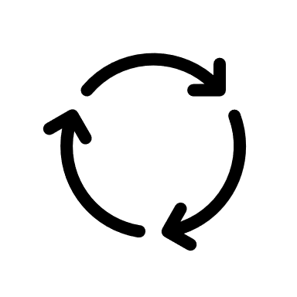
Young Children and Their Caregivers
פעילות המתנ"ס הנייד (n=22)
עבור 73% זוהי פעילות 'זעירא' ראשונה, וכולן מעוניינות להשתתף בחוג קבוע בעלות רגילה - היה כל כך טוב לכולנו. נמשיך להגיע".
כולן דיווחו כי הפעילות הייתה הזדמנות לאינטראקציה חיובית עם ילדיהן – "צביעה עם גועש , האימהות יחד עם הילדים".
73% נתרמו ברעיונות חדשים למשחק משותף בתחומי התנועה והיצירה – "לזרוק חפצים לאמא ואמא זורקת חזרה"
מעל למחצית דיווחו על פיתוח מיומנויות מוטוריקה גסה ועדינה, עידוד משחק חופשי, יצירתיות ודמיון בקרב הילדים.
27% מהאימהות ו-36% מהילדים יצרו קשרים חברתיים חדשים.
Familiarity with Urban95 and repeated participation
פעילויות זעירא בשכונות – פעילות לקראת שבועות (n=28)
עבור כמחצית זוהי פעילות "זעירא" ראשונה, בזכות התרחבות התוכנית לשכונות נוספות בעיר, וחשיפה לבילוי בגינה – "כיף להיות עם הילדים בגינה".
96% דיווחו שהפעילות תרמה לאינטרקציה חיובית עם ילדיהן ("שעת יצירה משותפת, גם אפייה ובישול זה משמעותי לפעילות הורים וילדים").
93% קיבלו רעיונות חדשים למשחק משותף עם ילדיהן ("שאפשר לעשות מדברים קטנים יצירות גדולות וביטחון לילדים בדברים היפים שהם עושים").
50% יצרו קשר או הכירו הורים/משפחות חדשות בעיר – "להכיר את השכנות, הילדים נהנו שגם החברים היו".
Acquiring knowledge and tools, parental well-being
קורס 'We Plan’ - השלוחה החרדית של בצלאל*
מנחת הקורס מעידה כי הילדות שהשתתפו במפגש שיתוף הציבור נתרמו מעצם החוויה, שתרמה לפיתוח חשיבה עצמאית שלהן בעתיד: "הן היו הציבור. זה נתן להן מיומנות ומחשבה שתיטמע בתת מודע שלהן. ההרגל של ללכת במקום ולחשוב מה אפשר לעשות פה טוב יותר או מה אני רוצה לחלום עליו".
גינה קהילתית – טיפת חלב קריה חרדית*
משיתוף הציבור עלה צורך במיצוב טיפת חלב כגוף מקצועי שמקנה להורים ידע לקידום התפתחות הילד וכלים לחיזוק מיומנויות הוריות.
משיתוף הציבור עלה צורך במרחב קהילתי, ירוק ובטוח, המעודד פיתוח מיומנויות התפתחותיות, שישמש גם למפגש קהילתי.
Joint caregiver-child play & time spent in public spaces
פעולות ותפוקות נוספות
פעילות ניקיון בשכונת רמת אברהם תרמה להעלאת מודעות תושבים לשמירה על ניקיון באזור מגוריהם, תוך פעילות משותפת להורים וילדים במרחב הציבורי.
הרצאת חוסן הורי: המשיבות (n=10) נתרמו במידה רבה עד מאוד בכלים ליצירת זמן איכות משותף עם ילדיהן בעת חירום וכן בידע לניהול שיח רגשי עם ילדיהן - "הרבה רוגע בקשר לגישה כלפיי הילדים במלחמה" "היכולת לרכוש כלים מתוך סבלנות וחיוך". רוב המשיבות מעונינות במפגשים נוספים (השתתפות חוזרת).
חוסן הורי ופעילויות לילדים בעת חירום: אירוע הוקרה למשפחות מגויסים, פעילויות הפוגה בשכונות ומשחקייה לגיל הרך עודדו משחק משותף מלווה-ילד ותרמו לחיזוק הרווחה ההורית ותחושת הקהילתיות.
Community and social belonging
* Details about the project and evaluation findings can be found in the appendices section.

Slide 15
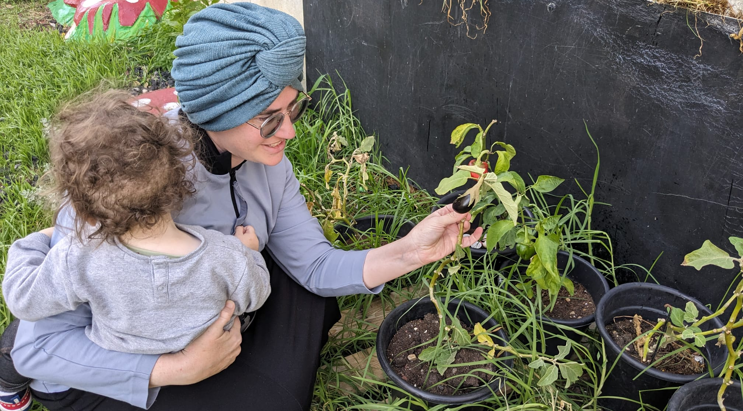
Appendixes

Slide 16
Detailing of activities and outputs* in 2023​ and 1st quarter of 2024
Services and Activities for Residents (Routine and in state of Emergency)
Activity | Period | Participants | Partners | Budget (NIS)) | Funding Sources | Cost Effectiveness
שיתוף ציבור ילדות בגן עץ הדעת במסגרת מחזור א' של קורס We Plan | ינואר 2023 | 23 ילדות ו-3 גננות | בצלאל השלוחה החרדית/ עיריית בית שמש | 20,000 | אורבן 95 | 3.85%
זעירא בשכונות פעילויות להורים וילדים ב-12 שכונות ברחבי העיר | פברואר-יוני 2023 | כ-3,500 ילדים ו- 1,100 הורים ב-36 פעילויות | עיריית בית שמש - אגף קהילה/ מפעל הפיס/ אורבן95 | 567,600 | עיריית בית שמש, מפעל הפיס | 0.02%
התנעת פרויקט גינה קהילתית בטיפת חלב קריה חרדית | אפריל 2023 | 16 תושבות הקריה החרדית | משרד הבריאות/ מחלקות בריאות וגיל רך בעיריית בית שמש | 1,000 | אורבן95 | 16.6%
פעילויות הפוגה מתחת לבית שכונות נווה שמיר, ג'1, ד | אוקטובר-דצמבר 2023 | 115 ילדים ו-40 אימהות ב-3 מוקדים | אגף קהילה עיריית בית שמש | 120,000 | תורמים פרטיים | 0.65%
ערכות משחק ומשחקייה לגיל הרך למשפחות מפונות ומשפחות מגוייסים | אוקטובר-דצמבר 2023 | 40 ילדים ו- 25 נשות מגוייסים, 150 ילדים (50 משפחות מפונות מהדרום) | בית ספר חרדי 'נצח ישראל'/ עיריית בית שמש | 700,000 | תורמים פרטיים | 0.38%
יום ניקיון שכונתי ברמת אברהם לאמהות וילדים | נובמבר 2023 | 150 ילדים, 40 אימהות ו-15 אבות | עיריית בית שמש אגפי תפעול קהילה/ אורבן 95 | 5,000 | עיריית בית שמש | 0.49%
אירוע משפחות מגוייסים | נובמבר 2023 | 300 משתתפות | אגף קהילה עיריית בית שמש/ עמותת "ביחד ננצח" / נציגת קהילה – תושבת מתנדבת | 50,000 | תורם פרטי | 0.33%
הרצאה מקוונת בנושא 'חוסן לאמהות ילדי הגיל הרך בעת לחימה' | נובמבר 2023 | 23 אימהות | "בית ספר להורים" - עיריית בית שמש/ אורבן 95 | 1,300 | אורבן95 | 4.35%
פעילויות מתנ"ס נייד ברמה ג'1 | פברואר-מרץ 2024 | כ-150 ילדים ו- 69 אימהות ב-9 מפגשים | מחלקת גיל הרך בעיריית בית שמש | 16,200 | אורבן95 | 0.45%
*לפי נתונים שנמסרו ממנהלת Urban95 בית שמש

Slide 17
Detailing of activities and outputs* in 2023​ and 1st quarter of 2024
In the Municipality
Activity | Period | Participants | Partners | Budget (NIS)) | Funding Sources | Cost Effectiveness
שת"פ אורבן95 וארגון 'בטרם' -מושב בנושא בטיחות ילדים במסגרת מיזם 'קהילה מיטיבה' | אפריל 2023 | 12 אנשי רשות הבטיחות | הג'וינט/ אורבן95/ עיריית בית שמש/ רלב"ד/ קופות חולים מאוחדת, מכבי וכללית | 5,000 | הג'וינט | 8.33%
יום עיון וסיור בירושלים | מאי 2023 | 15 עובדי עירייה | עיריית בית שמש/ אורבן95 | 6,500 | אורבן 95 | 5%
הכשרת 'כשקהילה פוגשת מרחב' | יולי 2023 | 25 עובדי עירייה | צוות מוביל מעיריית בית שמש/ אורבן95 | סיור באשדוד 11,000 | אורבן 95 | 4%
קטלוג אלמנטים לטיפת חלב | ספטמבר 2023 | 5 נשות צוות | פרויקט "בין הטיפות" בצלאל/ אורבן95 | 1,500 | בצלאל | 20%
הכשרות וכנסים עבור גורמי מקצוע:
Activity | Period | Participants | Partners | Budget (NIS)) | Funding Sources | Cost Effectiveness
תוכנית הכשרה למטפלות מחנכות | פברואר-יוני 2023 | 20 משתתפות ב-6 מפגשים | מחלקת גיל רך בעיריית בית שמש/ אורבן95/ 360 התוכנית הלאומית לילדים בסיכון | 1,800 – אורבן95 7,200 – עיריית בית שמש 9,000 – תוכנית 360 |  | 5%
השתלמות תזונה למטפלות מחנכות | יולי 2023 | 30 מטפלות מחנכות | מחלקת גיל רך בעיריית בית שמש/ אורבן95 | 3,500 | עיריית בית שמש | 3.33%
קורס ‘WE PLAN’של השלוחה החרדית בצלאל | מחזור א': אוקטובר 2022 - פברואר 2023 מחזור ב': אוקטובר 2023-מרץ 2024 | 25 סטודנטיות | בצלאל השלוחה החרדית/ עיריית בית שמש | 5,000 ל-2 מחזורים | אורבן 95 ובצלאל | 4%
מפגש שנתי לצוותי מעונות | נובמבר 2023 | כ-400 מטפלות מחנכות | מינהל חינוך בעיריית בית שמש | 40,000 | עיריית בית שמש | 0.25%
כנס 'כוח לגדול' – השקת המחלקה לגיל הרך | פברואר 2024 | 300 מטפלות מחנכות | עיריית בית שמש | 25,000 | עיריית בית שמש | 0.33%
*לפי נתונים שנמסרו ממנהלת Urban95 בית שמש

Slide 18
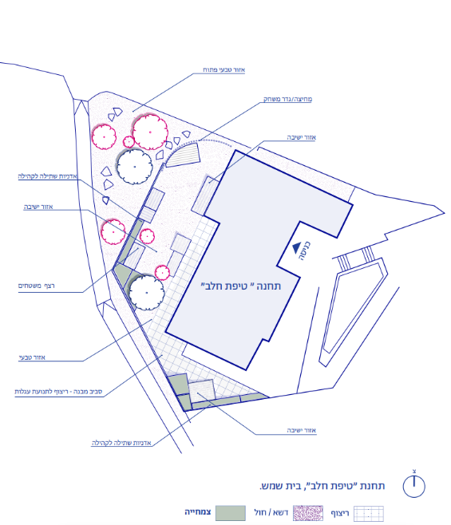

במסגרת תכנון הפרויקט:
בוצע מחקר מקדים למיפוי צרכי התושבים, שכלל קבוצת מיקוד עם 8 אימהות מהשכונה וראיון עם מובילת היוזמה.
הוקמה ועדת היגוי להתנעת הפיילוט, בשיתוף כלל יחידות העירייה הרלוונטיות.
פותח קטלוג אלמנטים לעיצוב הגינה על ידי צוות פרויקט 'בין הטיפות' של בצלאל וקרן ון ליר, בעבודה משותפת עם עיריית בית שמש ומשרד הבריאות.
מדברי התושבות
גינה קהילתית בחצר טיפת חלב קריה חרדית
פיילוט להקמת מרחב קהילתי טבעי בחצר טיפת חלב יצא לדרך ביוני 2023 ביוזמת תושבת העיר, בשיתוף עיריית בית שמש, משרד הבריאות ופרויקט 'בין הטיפות' של בצלאל, משרד הבריאות וקרן ון ליר ישראל.
מיקום:
טיפת חלב מרגלית, הקריה החרדית בבית שמש.
"הבן שלי אוהב מאוד מרחב, בשבילו להיות בבית זה ממש כלא. אני מרגישה פספוס בשבילו שאני לא גרה בכפר."
קהל יעד:
תושבות קריה חרדית, אימהות לילדים בגיל הרך
"רוצה שיהיה משהו בשבילי, מקום שנעים לשבת, שלא אצטרך לנסוע לרמה ג'. "
מטרת המיזם:
הזדמנות ליצור קשר עם התושבים, לחזק את האמון בטיפת חלב ולעודד אורח חיים בריא.
לאפשר מרחב קהילתי, ירוק ובטוח, המעודד פיתוח מיומנויות התפתחותיות של ילדים בגיל הרך.
להפוך את אחות טיפת החלב לסוכנת ידע ודמות פעילה בקהילה.
"דברים שמעודדים אותם להתפתחות מוטורית, התנסות בחומרים, לא לפחד מהאדמה וממה שהיא מצמיחה."
"שיהיה מקום מחבר. הקהילה החרדית מאוד מגוונת ואין הרבה דברים שמחברים את כולם באופן נייטרלי."

Slide 19
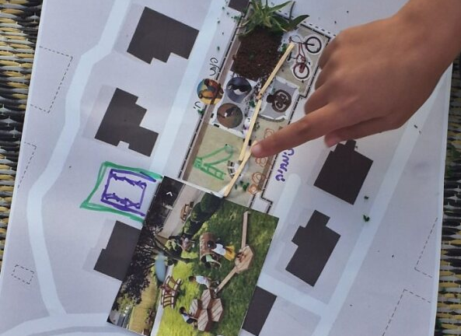
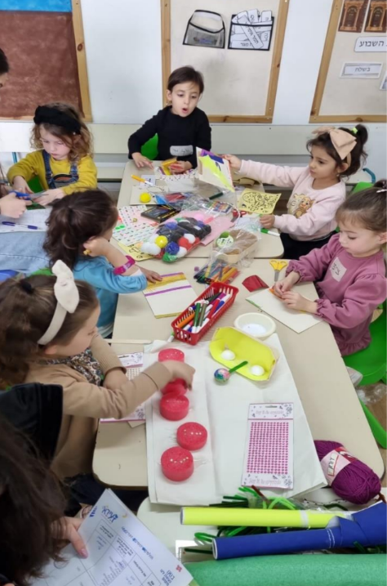
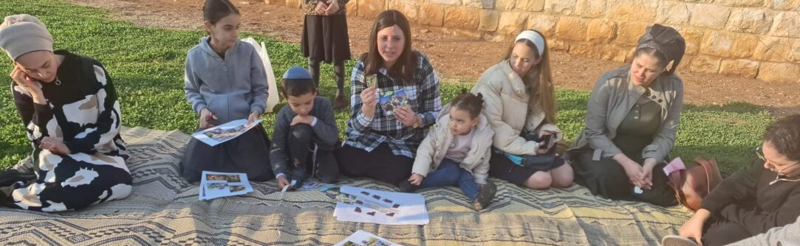

קורס'We plan’ בצלאל - השלוחה החרדית
קורס במסגרת לימודי BA באדריכלות, העוסק בחקר ותכנון מרחבים עירוניים המותאמים לעולמם ולקנה המידה של הילדים המשתמשים בהם, בהתאם לעקרונות המנחים של אורבן95 ולהתאמה התרבותית לחברה החרדית.
מודל:
הקורס שילב הרצאות, עבודה מעשית ותרגיל מסכם, לצד מפגש שיתוף ציבור בבית שמש במחזור א'.
מבנה ותכני הקורס נבנו על ידי המנחה האקדמית יחד עם השותפים המרכזיים, שהנחו רבים מהמפגשים.
שותפים מרכזיים: המועצה הישראלית לבנייה ירוקה וצוות אורבן95 ישראל, משרד אדריכלים גבריאלי-סגל (שהוביל את מהלך כתיבת הנחיות התכנון הארציות לגיל הרך), חברת 'עולמי' המתמחה בשיתוף ציבור עם ילדים, גן ילדים לגילי טרום חובה, ומחלקת הנדסה בעיריית בית שמש.
התקיימו שני מחזורים:
מחזור א' – 10 סטודנטיות: נובמבר 2022 – פברואר 2023, כולל שיתוף ציבור עם 18 ילדות גן (ינואר 2023.)
מחזור ב' – 15 סטודנטיות: דצמבר 2023 - מרץ 2024, 10 סטודנטיות ענו על משוב סיום.
בעקבות הקורס, ניכרת תרומה עבור כלל השחקנים בהבנת חשיבות התאמת המרחב הציבורי לצרכי הגיל הרך
הקורס סיפק לסטודנטיות ידע מקצועי והתנסות מעשית בתכנון מרחב עירוני המותאם לצרכי הגיל הרך - "המפגש במרחב התכנון בפארק- עשיית מפת החלומות של הילדים, איך הם רואים את העולם. זה חידד אצלי את המחשבה על המשתמשים. "
מנחת הקורס מעידה כי שיתוף הציבור היה מוצלח בזכות הפעלה מקצועית וכי הילדות נתרמו מעצם קיומו: " הן היו הציבור. זה נתן להן מיומנות ומחשבה שתיטמע בתת מודע שלהן. ההרגל של ללכת במקום ולחשוב מה אפשר לעשות פה."
מנחת הקורס זיהתה שינוי באופן החשיבה של גורמי התכנון בעירייה כלפי המרחב ההציבורי: "לחשוב אחרת מהיום על פארק שעתיד להיות מאוכלס, ולא רק לפתוח קטלוג ולבחור מגלשה ונדנדה".
אימפקט ארוך טווח על תהליכי תכנון מותאמים תרבותית: "אני רואה ערך בסטודנטית שתישאר חרדית, ותחזור לפעול בתוך המרחב החרדי בצורה שהיא גאה ומבינה את הדקויות של מה שהיא עושה." (מנחת הקורס)

Slide 20
Executive Summary Ashdod – Key Insights
Cost Effectiveness – שיפוץ גינות שנותן מענה לכל תושבי הרובע, לצד הכשרות עומק לצוות העירוני מצומצם
פעילויות בשעת חירום ופרויקטים לשיפוץ והתאמת מרחבים ציבוריים לצורכי הגיל הרך, אשר נתנו מענה למאות בתי אב, הניבו יחס גבוה מאוד בחישוב השקעה/תושב– כ-0.1%. מדובר בערכות ובמרחבים ציבוריים שיוכלו להמשיך לשמש את הילדים ומלוויהם בשנים הבאות (אימפקט ארוך טווח).
פעילויות תוכן לתושבים ומפגשי שיתוף הציבור השיגו יחס השקעה/משתתף גבוה של 1.4%-2.9%. מדובר בפעילויות נקודתיות עם תרומה קצרת טווח לקשר הורה-ילד ולפיתוח קשרי קהילה, וכן לחיזוק תחושת האמון ברשות.
הכשרות והרצאות לגורמי עירייה הניבו יחס נמוך – 6%-20%. אימפקט ארוך טווח: המשתתפים נתרמו בידע וכלים יישומים לפיתוח מענים לצורכי הגיל הרך בשגרה ובחירום.
Funding Sources and Partners*– פעילויות תוכן לתושבים והכשרות לגורמי העירייה במימון אורבן95 לצד רקימת שיתופי פעולה בשנת פעילות ראשונה
פעילויות התוכן לתושבים, ההכשרות ופגישות הייעוץ לגורמי העירייה מומנו על ידי אורבן95, בעוד התקציב הגדול ליישום התערבויות במרחב הציבורי הגיע מעיריית אשדוד.
לצד זאת, בתחילת המלחמה הותנעו יוזמות לרווחת התושבים גם בעזרת תרומות חיצוניות ומתנדבים.
ההשקעה התקציבית הישירה של אורבן95 באשדוד בשנת 2023 הינה מעל ל- 60,000 ₪, לצד מינוף משרת מנהלת אורבן95 העירונית, שרקמה את שיתופי הפעולה בין יחידות העירייה מהם צמחו הפרויקטים (ביניהן מינהלי התפעול וההנדסה האמונים על הפן הלוגיסטי / טכני, ויחידות מהתחום החברתי-קהילתי כגון מינהלי חינוך ושירותים חברתיים ועוד).
Municipal Involvement and Program Sustainability– יישום פיילוטים במרחב הציבורי בשנה רצופת משברים והתאמת תוכנית העבודה לשגרה ולחירום
בשנת הפעילות הראשונה עסקה התוכנית בהתנעת פיילוטים שהתמקדו בעיקר בהתערבויות במרחב הציבורי ובהכשרת גורמי עירייה למתן מענים לתושבים בשגרה ובחירום,
תוך התמודדות עם שגרת עבודה מקוטעת בין היתר לאור הבחירות המקומיות והמלחמה. בשנות הפעילות הנותרות התוכנית תתמקד בהרחבת פיילוטים ושיתופי פעולה קיימים, וכן בהתנעת יוזמות חדשות ושותפויות נוספות בהתאם לתוכנית העבודה של שנת 2024, לטובת מענה לצורכי הגיל הרך בשגרה ובחירום, שהותאמו ודויקו לאור מצב החירום המתמשך.

Slide 21
Executive Summary - Urban95 Ahsdod Outcomes in 2023 Based on Evaluation Indicators
Municipal Officials and Partners
EC is on the municipal agenda
Municipal officials are knowledgeable and understanding of EC needs
Inter-municipal collaborations, onboarding of external stakeholders
Public space pilots Implementation, providing EC contents and services with municipal investment
Considering EC needs when planning while pooling external resources
מנהלת אורבן95 העירונית מקדמת שיתופי פעולה בין יחידות עירוניות שונות לטובת הגיל הרך: פעילויות להורים ולילדים יחד עם מנהלת קהילת אשדודטף, וכן עם מנהל מיזם Muni100, תוך איגום משאבים המוקצים לטובת חיזוק הקשר הבין-דורי.
כ-15 עובדי עירייה השתתפו בהכשרות שהקנו להם ידע וכלים לשילוב צורכי הגיל הרך בתכנון והשראה ליישום פרויקטים לשיפור המרחב הציבורי ומבני ציבור בהתאם לעקרונות אורבן95 (הקמת מרכז גיל רך, הקמת מרכז חוסן לילדי העיר, המתמודדים עם מצב חירום מתמשך)
משתתפי ההכשרות ציינו כי המפגשים פתחו בפניהם הזדמנויות חדשות לממשקי עבודה משותפים עם גורמים חדשים.
עיריית אשדוד השקיעה כ-1,000,000 ש"ח בשיפוץ 2 גינות משחק ברובעים שבמיקוד, והתאמת לצורכי בני הגיל הרך ומלוויהם.
גורמים בעיריית אשדוד קיימו למידת עמיתים עם ערי העוגן האחרות במסגרת סיור בתל אביב ואירוח של הצוות העירוני של בית שמש באשדוד.
Young Children and Their Caregivers
Scope of public spaces and EC activities
Use of spaces, services consumption & satisfaction
Sense of security and safety in intervention areas
Trust in the local authority and public participation events
Familiarity with Urban95 and repeated participation
Acquiring knowledge and tools, parental well-being (including dealing stress and anxiety)
Joint caregiver-child play & time spent in public spaces
Community and social belonging
כ-100 תושבים וילדיהם השתתפו ב-2 אירועי שיתוף ציבור לקראת שיפוץ גינות באזורי ההתערבות שנבחרו.
שיפוץ הגינות, המשרתות קהל של כ-4,700 ילדים בגילי לידה עד 6, זכה לשביעות רצון כללית גבוהה ותרם לפיתוח קהילתיות.
התושבים דיווחו על עלייה בתדירות הביקור בגינות, וציינו כי אזורי ההתערבות לאחר השיפוץ בטוחים ובטיחותיים יותר לשימוש ילדיהם.
כ-50 ילדים בגיל הרך ומלוויהם השתתפו בפעילויות 'סיפורי ספתא', שזכו לשביעות רצון גבוהה ועודדו משחק משותף מלווה-ילד ופיתוח קשרי קהילה.
בתחילת המלחמה כ-800 משפחות קיבלו 'ערכות חירום' לילדי העיר, שחולקו על ידי כ-25 מתנדבים ועובדי עירייה בהובלת מנהלת אורבן95 העירונית. הערכות תרמו לחיזוק יכולת ההתמודדות עם תחושות דחק וחרדה ולהגברת תחושת האמון ברשות.
בשבוע הראשון למלחמה השתתפו למעלה מ-150 מילדי העיר במפגשים מקוונים להקראת סיפור בהנחיית כ-5 גננות מתנדבות.

Slide 22
Detailing of activities and outputs* in 2023​ - Ashdod
Services and Activities for Residents (Routine and in state of Emergency)
Activity | Period | Participants | Partners | Budget (NIS)) | Funding Sources | Cost Effectiveness
שיתוף ציבור ושיפוץ גינת משחק "רמט" ברובע ד' | אוקטובר-דצמבר 2023 | שיתוף ציבור – כ-35 ילדים והורים מבקרי הגינה – כ-1,300 תושבים וילדים בגיל הרך | עיריית אשדוד/ אורבן95 | אורבן95 – 6,000 עיריית אשדוד - 500,000 |  | 2.9% 0.08%
שיתוף ציבור ושיפוץ גינת משחק "שפירא הקטן" ברובע ו' | אוקטובר-דצמבר 2023 | שיתוף ציבור – כ-70 ילדים ואימהות מבקרי הגינה – כ-3,350 תושבים וילדים בגיל הרך | עיריית אשדוד/ אורבן95 | אורבן95 – 20,000 עיריית אשדוד - 500,000 |  | 1.4% 0.03%
4 מפגשי פעילות "סיפורי ספתא" | אוגוסט 2023 | כ-50 ילדים ומלוויהם | אשדודטף/ קהילת מגדלור/ אורבן95 | 10,000 | אורבן95 | 2%
העברת תכנים מקוונים לילדים במלחמה | אוקטובר 2023 | כ-5 גננות מתנדבות הקריאו סיפורים לכ-150 ילדים | אשדודטף/ מחלקת חינוך בעיריית אשדוד/ אורבן95
חמ"ל ערכות חירום לילדי העיר | אוקטובר-נובמבר 2023 | חולקו לכ-800 משפחות, על ידי כ-25 מתנדבים ועובדי עירייה | מינהל רווחה בעיריית אשדוד/ אורבן95 | 37,000 | אורבן95, תרומות | 0.12%
In the Municipality
Activity | Period | Participants | Partners | Budget (NIS)) | Funding Sources | Cost Effectiveness
יום סיור ולמידת עמיתים בת"א | ינואר 2023 | 10 עובדי עירייה | אורבן95/ עיריית אשדוד/ עיריית ת"א | 10,000 | אורבן95 | 10%
הרצאה בנושא "גן המשחקים הטבעי" מאת יפעת גל שפייזמן | ינואר 2023 | 10 עובדי עירייה | אורבן95/ עיריית אשדוד | 1,500 | אורבן95 | 10%
קיום מפגש חשיפה לאשדודטף ואורבן95 והפקת סרטון תדמית לתוכנית באשדוד | פברואר 2023 | 35 עובדי עירייה | עיריית אשדוד/ אשדודטף/ אורבן95 | 8,830 | אורבן95 | 2.9%
2 מפגשי ייעוץ למרכז לגיל הרך על ידי רם אייזנברג | פברואר, יוני 2023 | 15 עובדי עירייה | אורבן95/ עיריית אשדוד | 3,500 | אורבן95 | 6.7%
הרצאה בנושא "מרחבים בטוחים לילדים במצבי חירום" מאת רן כהן אהרונוב | דצמבר 2023 | 5 עובדות עירייה | אורבן95/ עיריית אשדוד | 1,750 | אורבן95 | 20%
*לפי נתונים שנמסרו ממנהלת Urban95 אשדוד

Slide 23
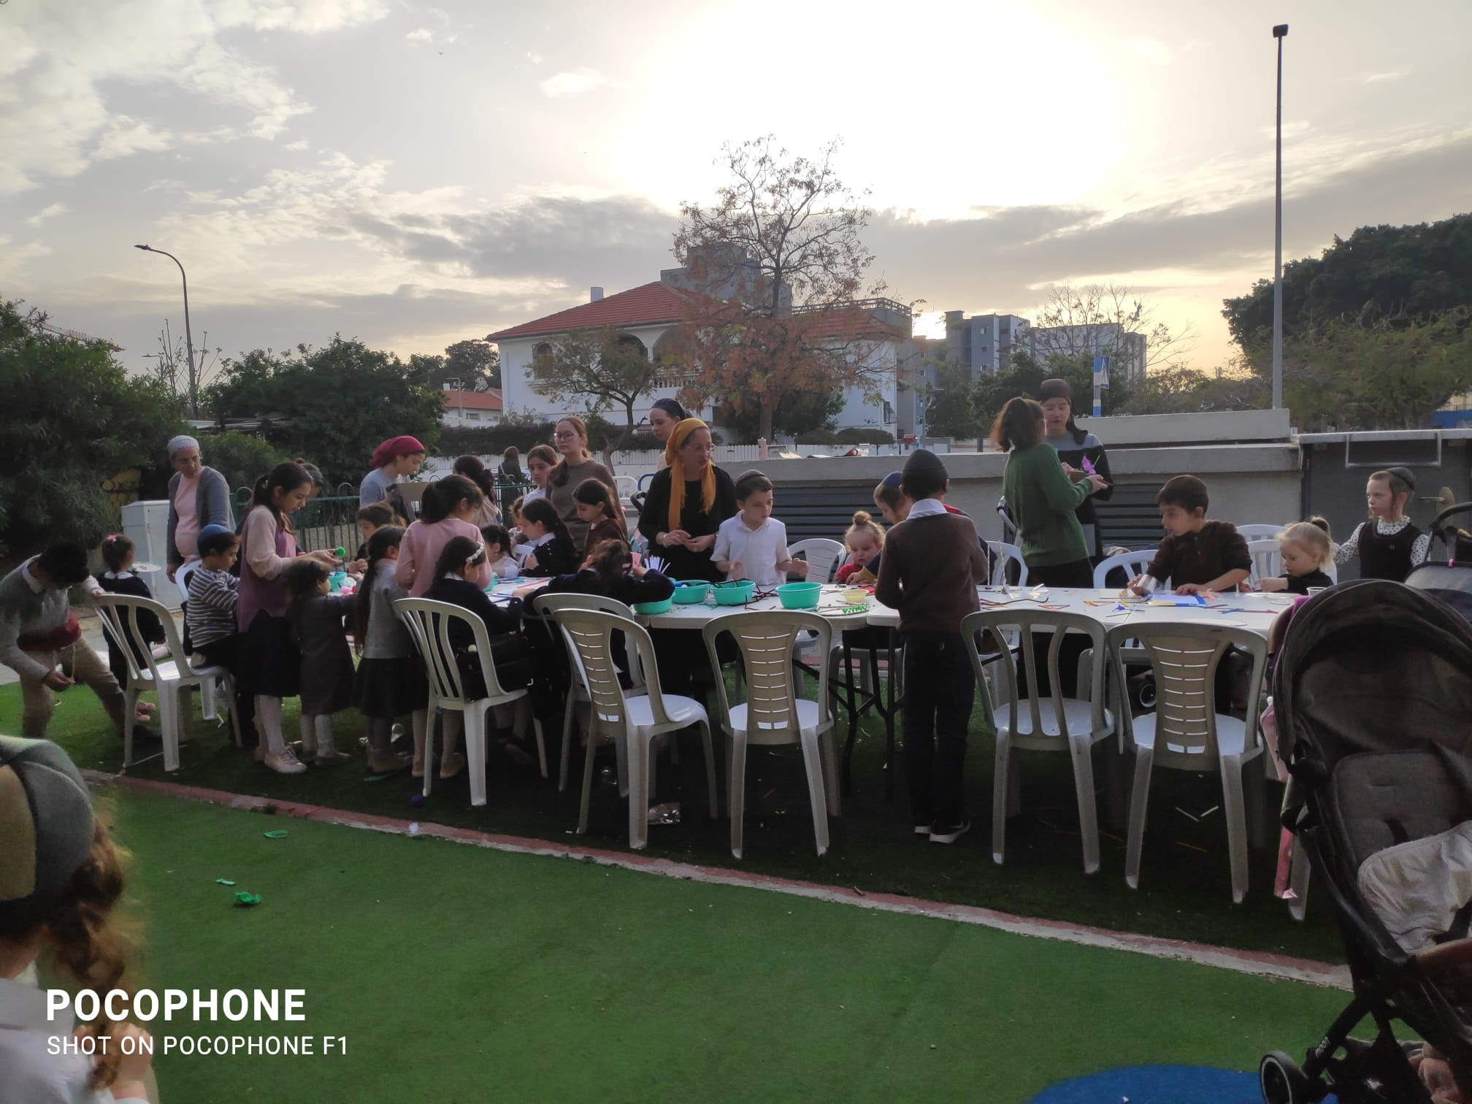
Summary of Evaluation Findings​ Based on
Short- and Long-Term Outcome indictors (Impact)

Slide 24
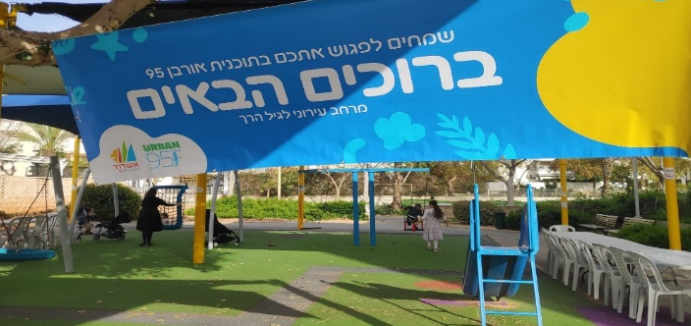
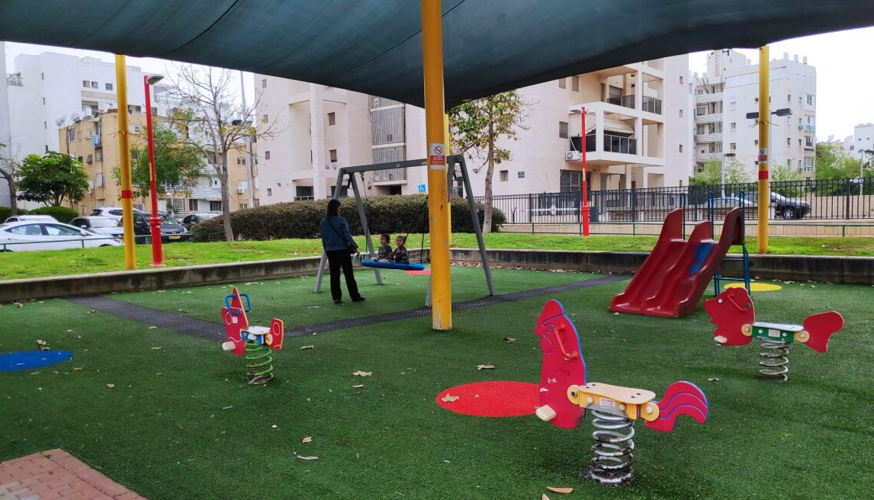
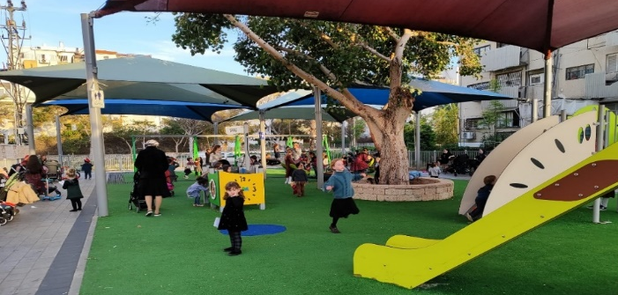
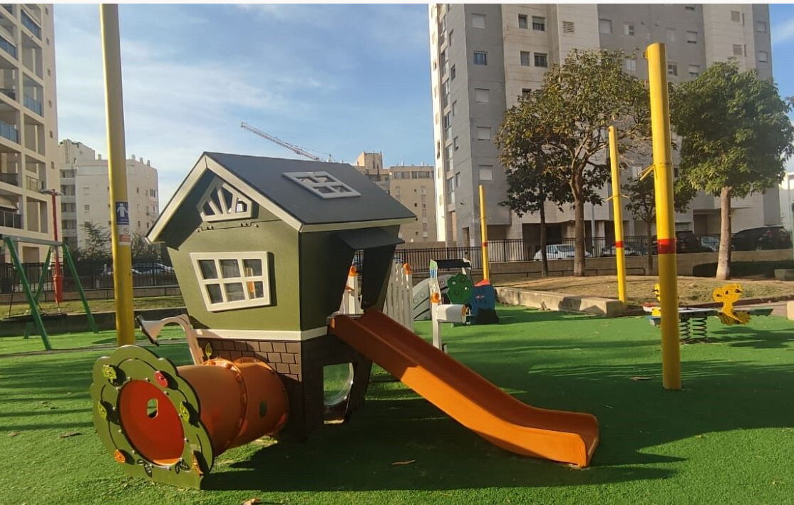
גינת 'שפירא הקטן' רובע ו'
גינת 'רמט' רובע ד'
שיתוף ציבור ושיפוץ גינות 'רמט' ו'שפירא הקטן'
לפני התערבות
לפני התערבות
שדרוג שתי גינות משחק שזוהו במסגרת מיפוי הזדמנויות ברובעים שבמיקוד​, תוך מענה על צרכי התושבים כפי שעלו ממפגשי שיתוף ציבור עם הורים וילדים בגינות.
מיקום:
גינת 'רמט' ברובע ד'.
גינת 'שפירא הקטן' ברובע ו'.
אחרי התערבות
אחרי התערבות
מטרת פעילויות שיתוף הציבור (מרץ/אפריל 2023):
לקדם הזדמנות לשיח בין התושבים לעירייה, ולאפשר להורים ולילדים לבטא את רצונותיהם ביחס לשיפוץ הגינות.
שיפוץ גינות המשחק:
במהלך אוקטובר-דצמבר 2023 בוצעו שיפוצי הגינות ע"י עיריית אשדוד.
מדידה והערכה (מרץ/אפריל 2023 – מרץ 2024):
לאחר ביצוע ההתערבות התקיימו תצפיות בגינות שכללו ראיונות שטח עם אימהות (N=13), מהם עולה שביעות רצון כללית גבוהה משיפוץ הגינות – "תוצאה טובה, יותר צבעוני וחי ומעסיק את הילדים".
במהלך התצפיות תועדה מידה גבוהה של אינטראקציה ומשחק משותף בין ילדים – "הבן שלי נפגש עם ילדים מהמסגרת בפארק ששם, ואז בדרך הביתה אנחנו עוצרים פה כשהוא רואה פה ילדים".
גם בין המלווים בגינות נצפתה מידה גבוהה של קהילתיות.
מרחבי המתקנים חודשו באופן המעודד אתגר פיזי, בעיקר לגילי לידה עד 4.
"בעבר לא ביקרנו פה, בקושי היה מה לעשות. היום יש אפשרויות משחק וזה מושך עוד ילדים שאפשר לפגוש."
"שינוי אדיר, נראה שתואם את הבחירות של אנשי השכונה. השתנה מאוד מספר הספסלים בגינה."
"הגינה מאוד מותאמת לגיל שלה, אני לא מפחדת שהיא תעלה על מתקנים, כי זה מותאם לה״.

Slide 25
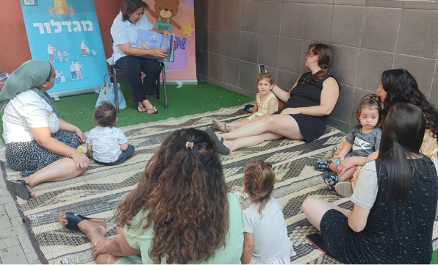
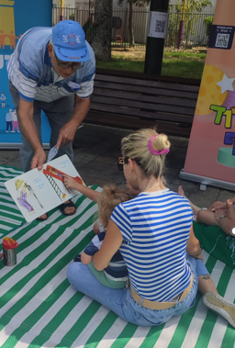
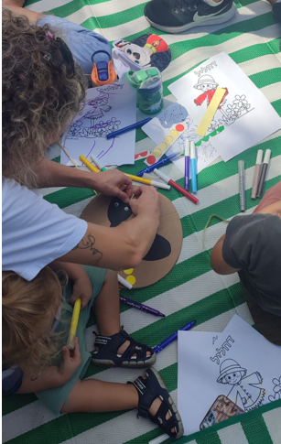
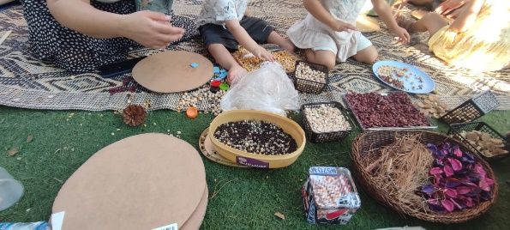
מתנ"ס טנה רובע ה'
פארק רעים רובע ד'
פיילוט 'סיפורי ספתא'
במהלך חודש אוגוסט 2023 התקיימו 4 פעילויות הקראת סיפור ויצירה לילדים בגיל הרך על ידי תושבים בני הגיל השלישי ומנחה יצירה מקצועית.
מיקום התצפיות:
פארק רעים ברובע ד'.
מתנ"ס טנה ברובע ה'.
מטרת הפעילויות:
מפגש בין דורי בין הגיל השלישי לגיל הרך; חיזוק אוריינות שפתית; חיזוק קשר הורה-ילד​; פיתוח מוטוריקה עדינה ויצירתיות.
מדידה והערכה:
על שתי פעילויות נערכו תצפיות שכללו ראיונות עם הורים משתתפים, עם אזרחים ותיקים שהקריאו סיפורים ועם המפעילות​, וכן הועברו משובים (n=9) להערכת חוויית הפעילות.
המשתתפים (הורים וילדיהם) הביעו שביעות רצון גבוהה מהמפגשים.
פעילות היצירה איפשרה חקירה חושית ועודדה פיתוח מוטוריקה עדינה, יצירתיות ודמיון בקרב הילדים.
הפעילויות זימנו גם אינטראקציות חיוביות של מלווה-ילד, כשהמלווים תיווכו את הסיפור לילדים הקטנים ועבדו יחד איתם על היצירות.
לפי המשוב, המשתתפים קיבלו רעיונות חדשים למשחק משותף עם ילדיהם.
הפעילויות עודדו פיתוח קשרי קהילה, כשההורים שוחחו והתייעצו ביניהם בענייני הורות, והילדים שיחקו זה עם זה והתחרו בצביעה והדבקה.
"הסיפור היה מצוין, היה הרבה שיתוף פעולה, הילדה שמעה ונהנתה"
​"סיפור מאוד נחמד ומשתף, טוב לנכדים"
"הקראה סבלנית וחייכנית, סבא מקסים שדיבר בשפת הילדים"​
"היצירה טובה, מותאמת גיל, יש מעורבות של הקהילה"

Slide 26

סיורים והכשרות
הרצאה לצוות העירוני בנושא 'מרחבים בטוחים לילדים במצבי חירום'
בהרצאה השתתפו 5 מחברות הצוות העירוני, 4 מתוכן מילאו את המשוב:
כלל המשיבות הביעו שביעות רצון גבוהה במידה רבה–רבה מאוד מפורמט ההרצאה ומהמרצה.
עיקר התרומה של ההרצאה היה בהעמקת הידע של חברות הצוות בנושא צרכי הגיל הרך ומלוויו,
ובמתן מוטיבציה ליישום רעיונות נוספים ברוח תוכנית אורבן95.
חלק מהמשתתפות אף ציינו כי ההרצאה פתחה בפניהן הזדמנויות חדשות לממשקי עבודה משותפים עם גורמים חדשים, ורובן ציינו כי הן מתכוונות לשתף את עמיתיהן בידע שרכשו בהרצאה.
כלל המשתתפות ציינו כי ההרצאה סיפקה להן ידע חדש הרלוונטי לעבודתן במידה רבה–רבה מאוד, ורובן ציינו כי ההרצאה סיפקה להן פרקטיקות וכלים מעשיים שיוכלו לשמש אותן בעבודתן בטווח הזמן הקרוב.
בעקבות ההרצאה החל תהליך התנעה של חברות הצוות העירוני להקמת מרכז חוסן לילדי העיר.
במסגרת פעילות אורבן95 באשדוד לשנת 2023 השתתף הצוות העירוני בכנסים והכשרות* להעמקת הידע וההבנה אודות צורכי הגיל הרך ולטובת קידום פרויקטים ופיילוטים באשדוד.
מדידה והערכה:
סיור לימודי בת"א-יפו** (N=9) – 15/1/23
הרצאה בנושא 'גן המשחקים הטבעי'** מאת יפעת גל שפייזמן, אדריכלית נוף N=7)) – 22/1/23
הרצאה בנושא 'מרחבים בטוחים לילדים במצבי חירום' מאת רן כהן אהרונוב, מנכ"ל ומייסד שותף של הארגון Early Starters International (N=4) – 7/12/23
"אילו פרקטיקות ו/או כלים מעשיים חדשים קיבלת בהכשרה?"
"האפשרות להיעזר בגורמים עסקיים למימוש חזון ציבורי"
"עסוקים כל הזמן ב-doing, פסק זמן להקשבה ולחשיבה, היה בזמן"
*פירוט על הסיורים וההכשרות בשקף פעולות ותפוקות באשדוד.
**ממצאי ההערכה של הכשרות אלה דווחו במסגרת דוח בייסליין אשדוד.
Notes:
חיזוק וטפיחה על השכם. חשיבות העבודה עם גיל מאוד מאוד צעיר אך הכי קובע לעתידו ולעתיד טוב לכולנו
היה טוב לפגוש חברות ומטפלות. הפידבק מראש העיר וראש מינהל חינוך היה חשוב

